Slide 2
Minuto y resultado en urgencias cardiológicas
Dra. Amparo Fernández de Simón Almela
Médico de Urgencias. Jefa de Sección de la Unidad de Calidad, Formación e Investigación de la Unidad de Gestión Clínica (URG) de Urgencias del Adulto, Hospital Virgen del Rocío de Sevilla
Presidenta SEMES-Andalucía (Sociedad Española de Medicina de Urgencias y Emergencias)

Slide 3
Exoneración de responsabilidad y uso de la presentación
Este documento (la “Presentación”) ha sido preparado exclusivamente para su uso en presentaciones y/o formaciones de Almirall, S.A. ("Almirall") dirigidas a la comunidad científica (“Uso Permitido”). Este documento incluye información resumida y no pretende ser exhaustivo. La divulgación, difusión o uso de este documento, para un uso distinto al Uso Permitido, sin la autorización previa, expresa y por escrito de Almirall está prohibida.
Almirall no otorga, ni implícita ni explícitamente, ninguna garantía de imparcialidad, precisión, integridad o exactitud de la información, opinión y declaraciones expresadas en dicha Presentación o en discusiones que puedan tener lugar durante su utilización.
Tanto la Presentación como los contenidos incluidos en la misma (con carácter enunciativo, que no limitativo, imágenes, diseño gráfico, logos, textos, gráficos, ilustraciones, fotografías, y cualquier otro material susceptible de protección) están bajo la responsabilidad de Almirall y son titularidad exclusiva de Almirall o Almirall tiene sobre ellos la correspondiente autorización de uso.
Igualmente, todos los nombres comerciales, marcas o signos distintivos de cualquier clase contenidos en la Presentación están protegidos por la Ley.
La reproducción, distribución, comercialización, transformación, comunicación pública y, en general, cualquier otra forma de explotación, por cualquier procedimiento, de todo o parte de la Presentación o de la información contenida en la misma con fines distintos al Uso Permitido, podría constituir una infracción de los derechos de Propiedad Intelectual y/o Industrial de Almirall o del titular de los mismos y podría dar lugar al ejercicio de cuantas acciones judiciales o extrajudiciales pudieran corresponder en el ejercicio de sus derechos. Todo ello salvo que, previa solicitud, Almirall haya autorizado expresamente y por escrito el uso de los contenidos para un fin específico, en cuyo caso, el destinatario se compromete a citar a Almirall como fuente titular del contenido.

Slide 4
Conflictos de interés
Recibe honorarios por esta presentación.
No tengo otros conflictos de interes.

Slide 5
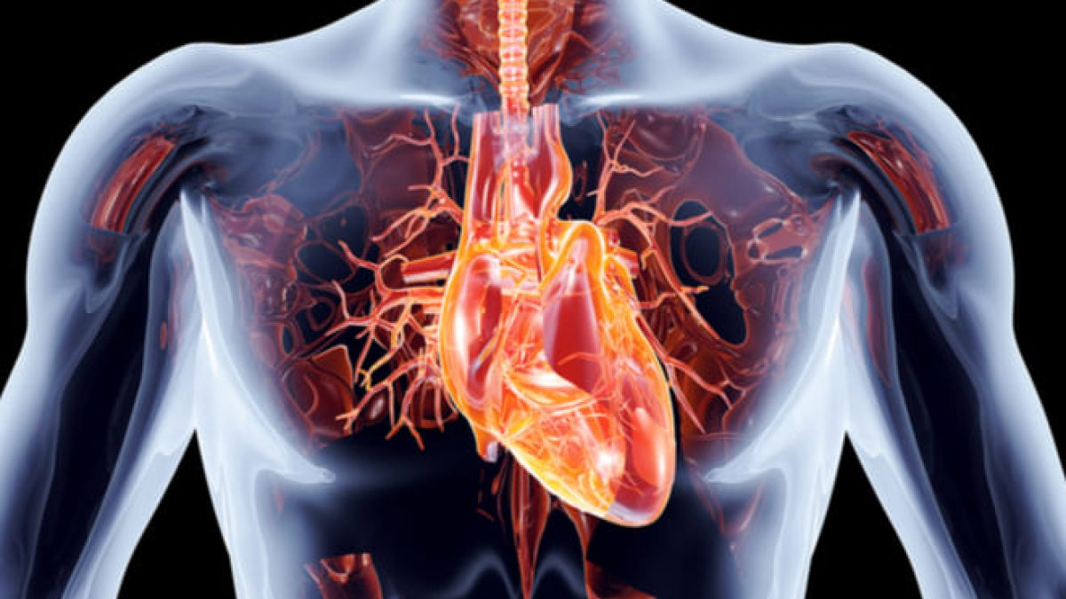
ABORDAJE DE LAS URGENCIAS CARDIOVASCULARES
SÍNDROME CORONARIO AGUDO

Slide 6
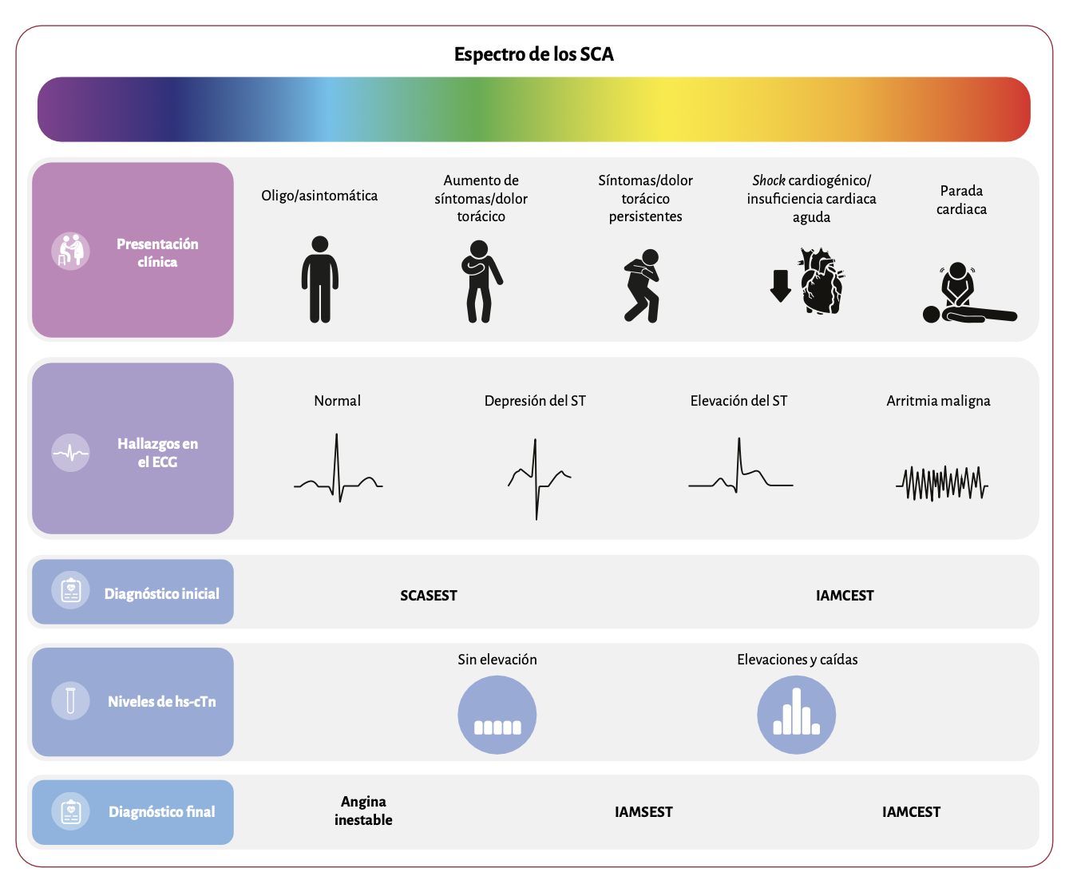
SÍNDROME CORONARIO AGUDO
Definición
El término síndrome coronario agudo (SCA) se emplea para describir a aquellos pacientes que se presentan clínicamente con dolor torácico agudo y, habitualmente, con signos electrocardiográficos sugestivos de isquemia miocárdica.
Comprende un grupo de entidades clínicas que forman parte de un espectro
-desde la angina estable hasta el infarto agudo de miocardio (IAM) con elevación del segmento ST (IAMCEST).
-Entre ambos se sitúa el SCA sin elevación del segmento ST (SCASEST)
-angina inestable (AI)
-IAM sin elevación del segmento ST (IAMSEST).
Guia ESC 2023 sobre el diagnóstico y el tratamiento de los síndromes coronarios agudos
Notes:
Poner el grafico de la guía esc del SCA pagina 10

Slide 7
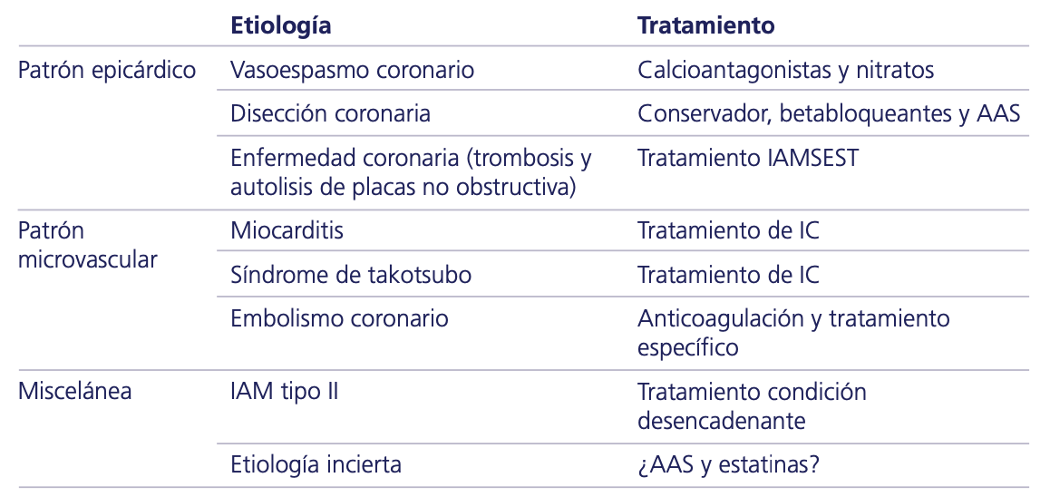
SÍNDROME CORONARIO AGUDO
Recuerdo etiológico
Se desarrolla isquemia miocárdica cuando existe una alteración entre la oferta y la demanda miocárdica de oxígeno.
La causa más común o primaria (90%) es la estenosis de una arteria coronaria por un trombo, oclusivo o no, sobre una placa aterosclerótica rota.
Causas secundarias: trastornos hemodinámicos como anemia, arritmias, hipertensión arterial, hipertiroidismo y otras patologías como valvulopatías y miocardiopatías.
MINOCA.
Manual de Urgencias. Toledo. 5ª edición.
Notes:
Poner el MINOCA PAG 282 CAPITULO 25.

Slide 8
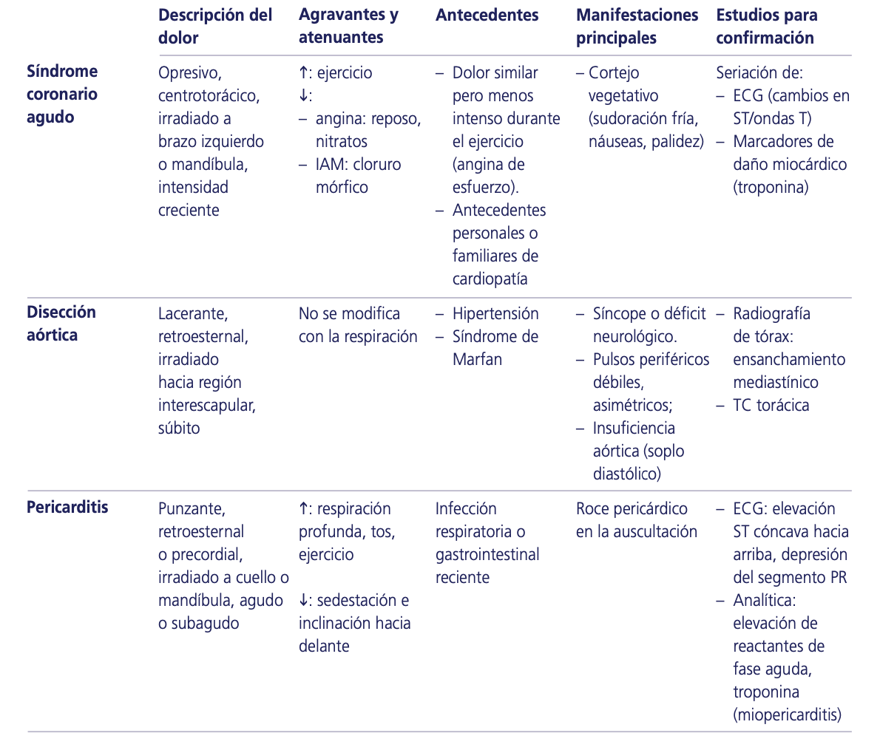
SÍNDROME CORONARIO AGUDO
Criterios diagnósticos
El síntoma principal es el dolor o disconfort torácico retroesternal o precordial izquierdo, irradiado a los brazos, cuello o mandíbula, generalmente acompañado de náuseas, vómitos, diaforesis, disnea, mareo o palpitaciones.
Presentación atípica hasta en un 30% de los pacientes (sin dolor torácico): disnea, síncope o insuficiencia cardiaca.
Más frecuente en mujeres, diabéticos, demencia, mayores de 75 años y se asocia a peor pronóstico, por el retraso diagnóstico.
Hay que prestar especial atención a los diabéticos, ya que en ocasiones los cuadros de síndrome coronario agudo cursan sin dolor.
Manual de Urgencias. Toledo. 5ª edición.
Notes:
Poner el diagnostico diferencial del dolor torácico del manual de Toledo en la pagina 276/277

Slide 9
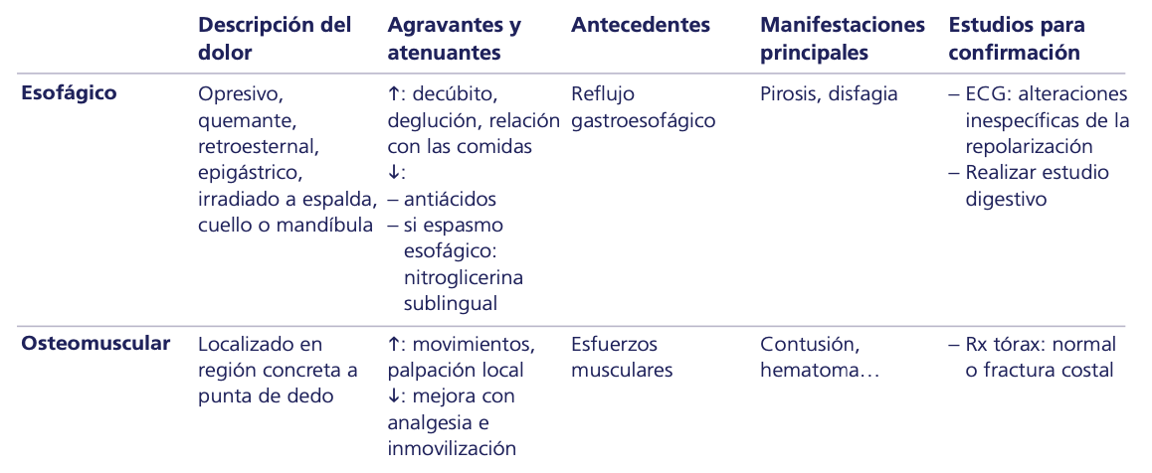
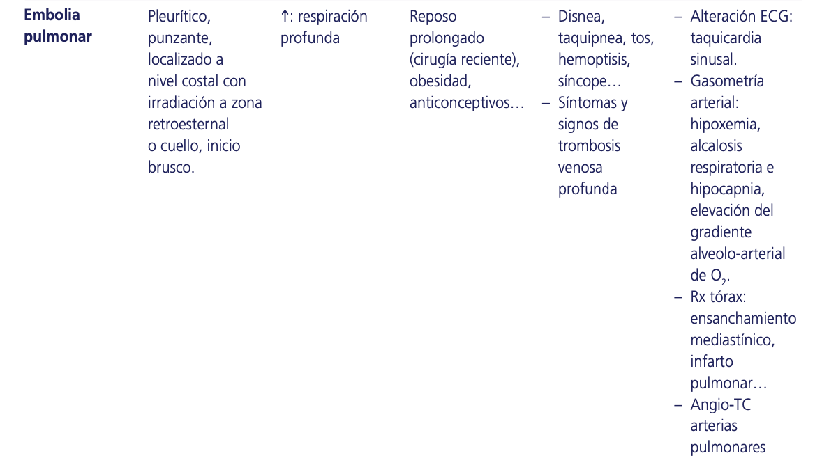
SÍNDROME CORONARIO AGUDO
Manual de Urgencias. Toledo 5ª edición.
Notes:
Poner el MINOCA PAG 282 CAPITULO 25.

Slide 10
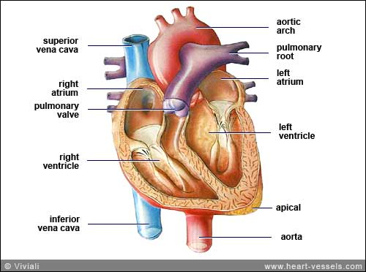
SÍNDROME CORONARIO AGUDO
Electrocardiograma
Solo el 60% de los pacientes con un SCA presentan cambios en el primer ECG.
Sigue teniendo un gran valor.
Normal: el 1%-5% de los pacientes con IAM y el 4%-23% de AI.
No específico: rectificación del ST, ondas T aplanadas o bifásicas.
Anormal, pero no diagnóstico: descenso del ST menor de 1 mm, ondas T invertidas.
Isquemia o infarto antiguo, ya conocido: ondas Q, depresión horizontal del segmento ST superior a 1 mm e inversiones en la onda T presentes en ECG previos.
Isquemia o infarto antiguo, no conocido (isquemia silente): ondas Q, depresión horizontal del segmento ST superior a 1 mm e inversiones en la onda T no presentes en ECG previos.
Abordaje de las Urgencias Cardiovasculares. Dr. Miquel Sanchez. Modificado.

Slide 11
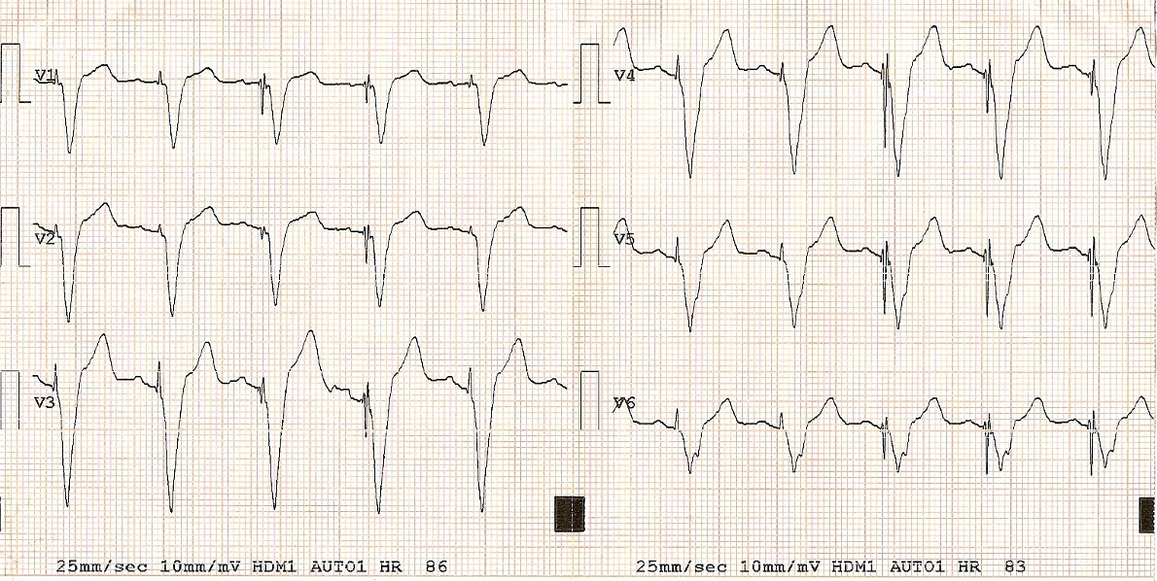
SÍNDROME CORONARIO AGUDO
Electrocardiograma
Probable SCACEST:
Supradesnivelacion del segmento ST de nueva aparición en dos derivaciones contiguas de ≥ 1 mm en cualquier derivaciòn, excepto en las derivaciones V2-V3 que requieren:
• ≥ 2,5 mm para varones menores de 40 anos.
• ≥ 2 mm para varones mayores de 45 anos.
• ≥ 1,5 mm para mujeres (independientemente de la edad).
En IAM inferiores (elevacion en II, III y aVF), se recomienda la realizacion de derivaciones derechas (V3R y V4R) para identificar afectacion de ventriculo derecho.
No diagnóstico: bloqueo de rama izquierda (BRI) o ritmo de marcapaso (MCP).
El número de derivaciones con la depresión del ST,
la magnitud de la misma indica
el alcance y la gravedad de la isquemia
y se correlaciona con el pronóstico.

Slide 12
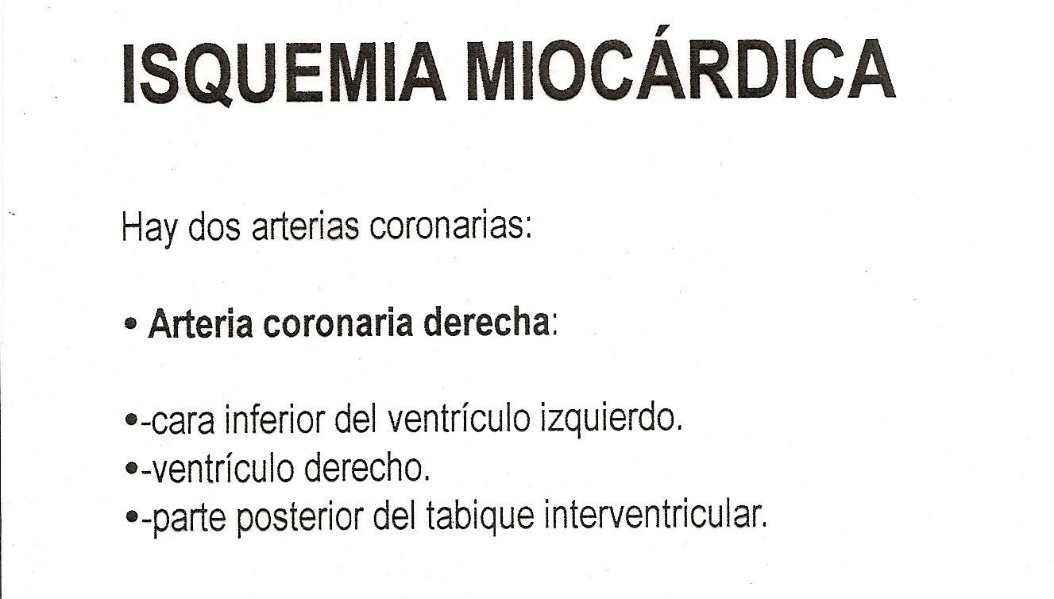
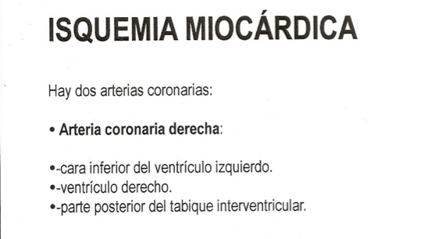
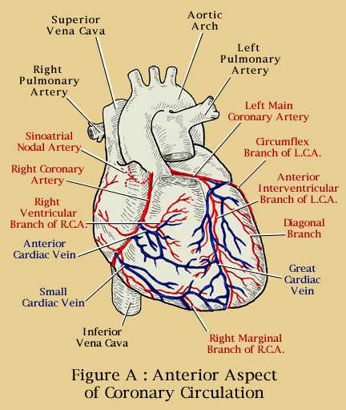
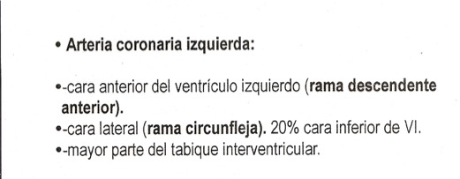
SÍNDROME CORONARIO AGUDO

Slide 13
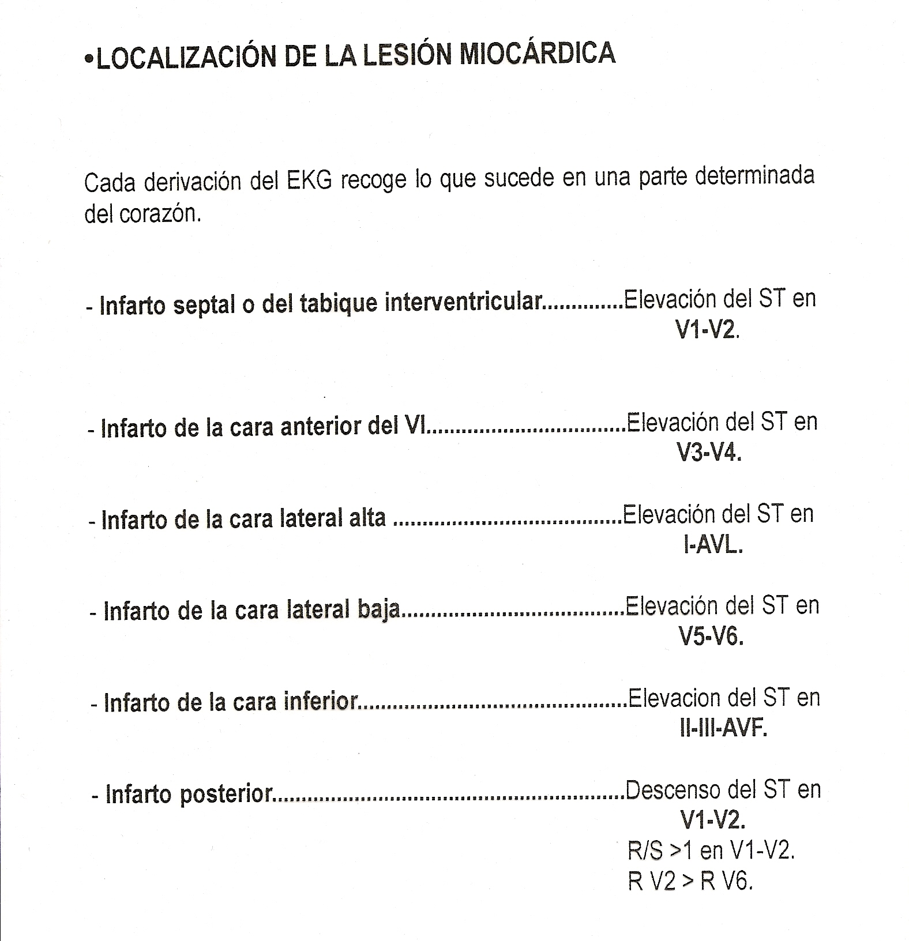
SÍNDROME CORONARIO AGUDO
La electrocardiografia en la toma de decisiones en Urgencias. H. Wellens.

Slide 14
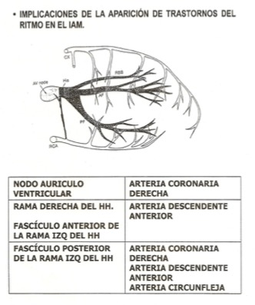
SINDROME CORONARIO AGUDO
CONSIDERACIONES A TENER EN CUENTA
Un infarto transmural típico consta de tres zonas:
zona de necrosis: es la responsable de los cambios en la dirección de los primeros 40 mseg. Las derivaciones que están situadas sobre el infarto mostraran ondas Q.
Zona de lesión: rodea a la zona muerta y es la responsable del nivel del segmento ST.
Zona de isquemia: que rodea a la zona de la lesión, que es la responsable de las anomalías de la onda T. La onda T apunta en dirección opuesta a su dirección usual, se hace negativa en la región isquémica.
La electrocardiografia en la toma de decisiones en Urgencias. H. Wellens.
Notes:
En pacientes con angina inestable por afectación proximal de la arteria descendente anterior. Clinica compatible con angina inestable. Ssegmento ST en precordiales, especialmente V2-V3 isoeléctrico o minimamente elevado (1mm) con forma concava o recta, Inversión de la onda T progresiva y simétrica. Estos signos aprecen durante el intervalo libre de dolor y desaparecen durante el periodo de dolor.

Slide 15
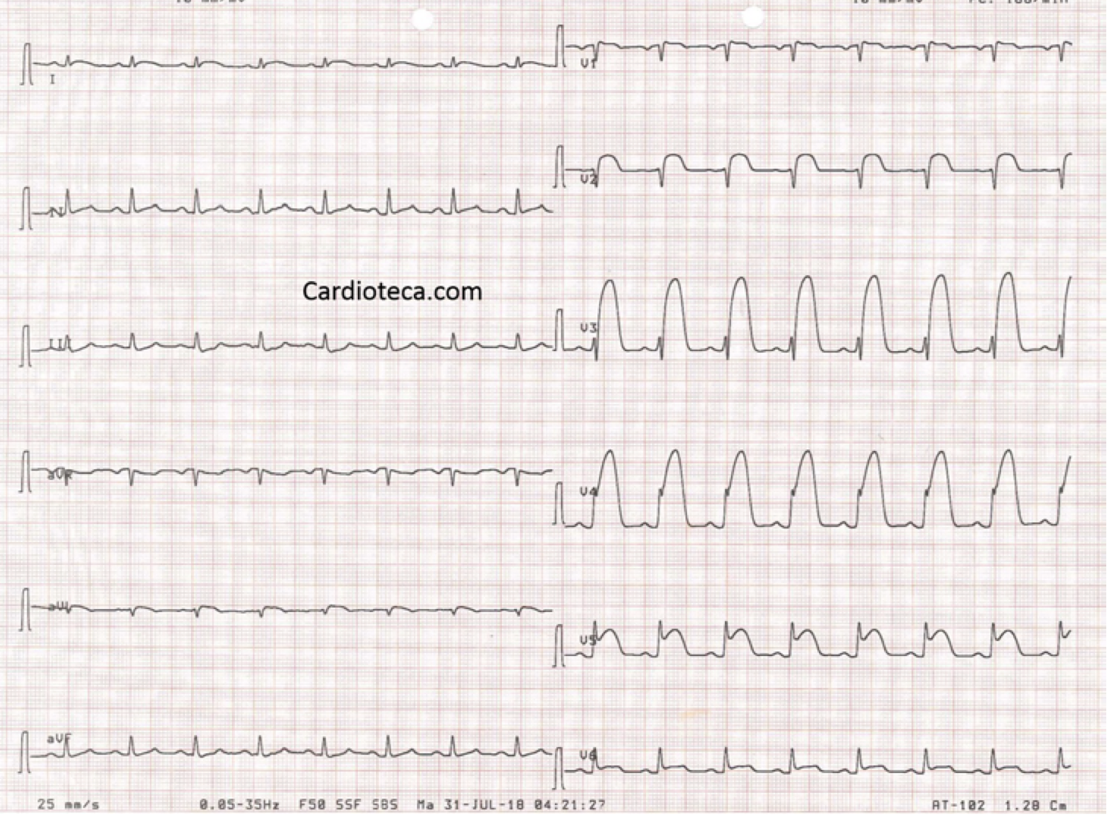

Slide 16
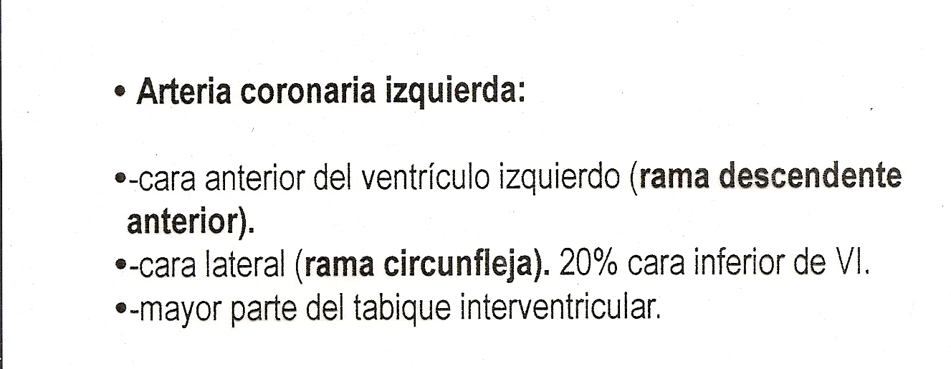
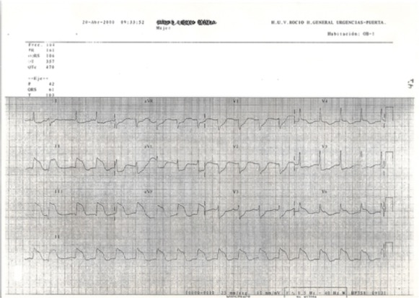
Notes:
Ascenso del ST en la cara inferior y lateral baja, con descenso de V1 a V3 y en AVR. Infarto infero posterior y además en el contexto de una FA con RVR.

Slide 17
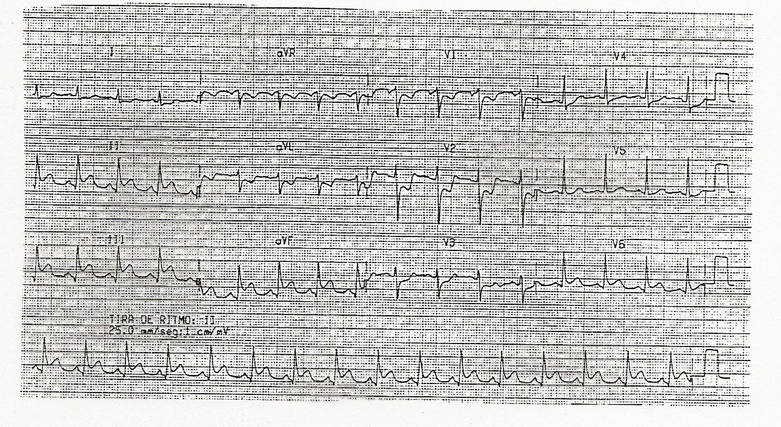
Notes:
INFARTO INFERO POSTERIOR

Slide 18
SINDROME CORONARIO AGUDO
PATRONES ELECTROCARDIOGRÁFICOS ATÍPICOS
-En Presencia de Bloqueo de Rama Izquierda (Criterios de Sgarbossa):
➢ Elevación Concordantes del segmento ST≥1mm en derivaciones con complejo
QRS positivo(V6)
➢ Depresión concordante del segmento ST≥ 1mm en V1-V3.
➢ Elevación discordante del segmento ST ≥5mm en derivaciones con complejo
QRS negativo(V4,V5,III;AVF)
- La presencia de Bloqueo de Rama derecha puede confundir el diagnóstico.
- Ritmo Ventricular con marcapasos durante la estimulación el ECG muestra bloqueo de
rama izquierda.
-Isquemia Circunfleja :Infarto posterior: Descenso ST de V1 a V3 y elevación ST ≥ 0,5mm
en las derivaciones posteriores
- Isquemia por oclusión del tronco común: Depresión del segmento ST≥ 1mm en 8 o más
derivaciones, unida a la elevación ST en aVR ó V1.

Slide 19
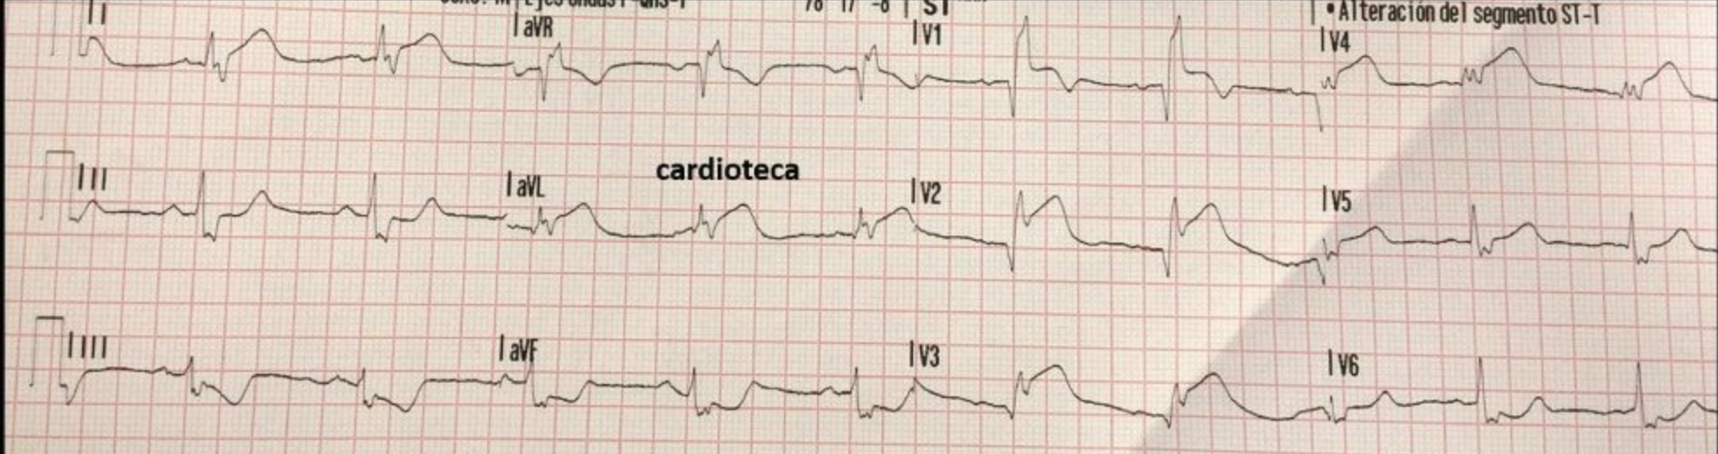
Notes:
IAM ANTERIOR EXTENSO CON BCRDHH

Slide 20
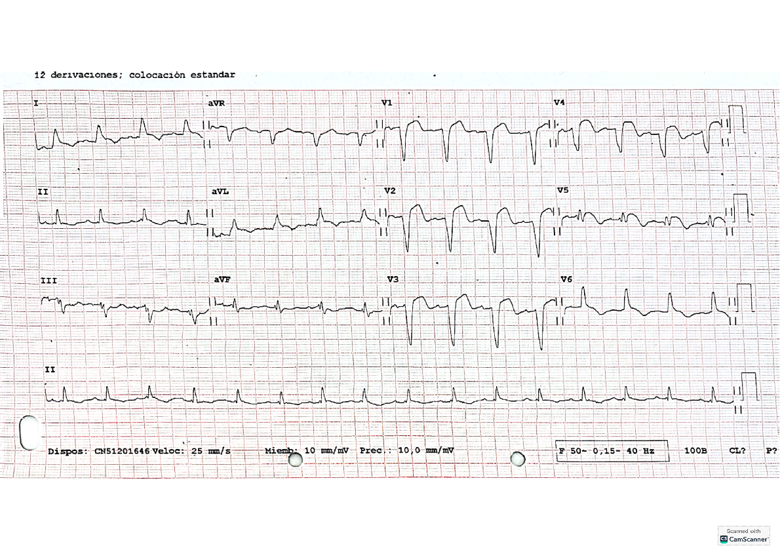

Slide 21
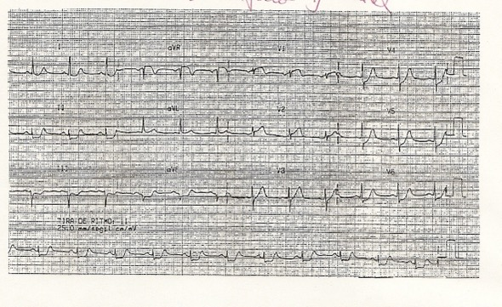
Síndrome coronario agudo sin elevación del segmento ST:
  Infradesnivelación del segmento ST ≥ 1 mm en dos o más derivaciones contiguas.
  Inversión de la onda T (simétricas, en derivaciones con onda R predominante).
  Ausencia de alteraciones electrocardiográficas.

Slide 22
Notes:
LESION SUBENDOCARDICA.

Slide 23
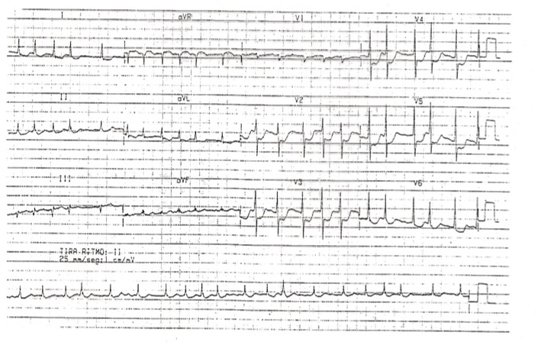
Notes:
ENFERMEDAD DEL TRONCO Isquemia subendocárdica en cara anterior y extenso. FA con RVR en este contexto.

Slide 24
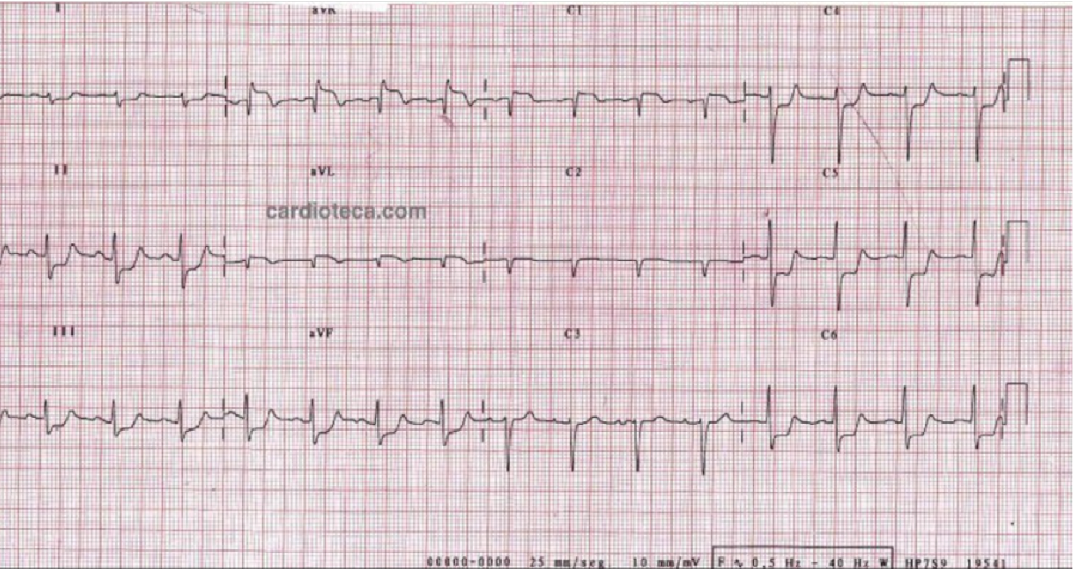
Notes:
ENFERMEDAD DEL TRONCO

Slide 25
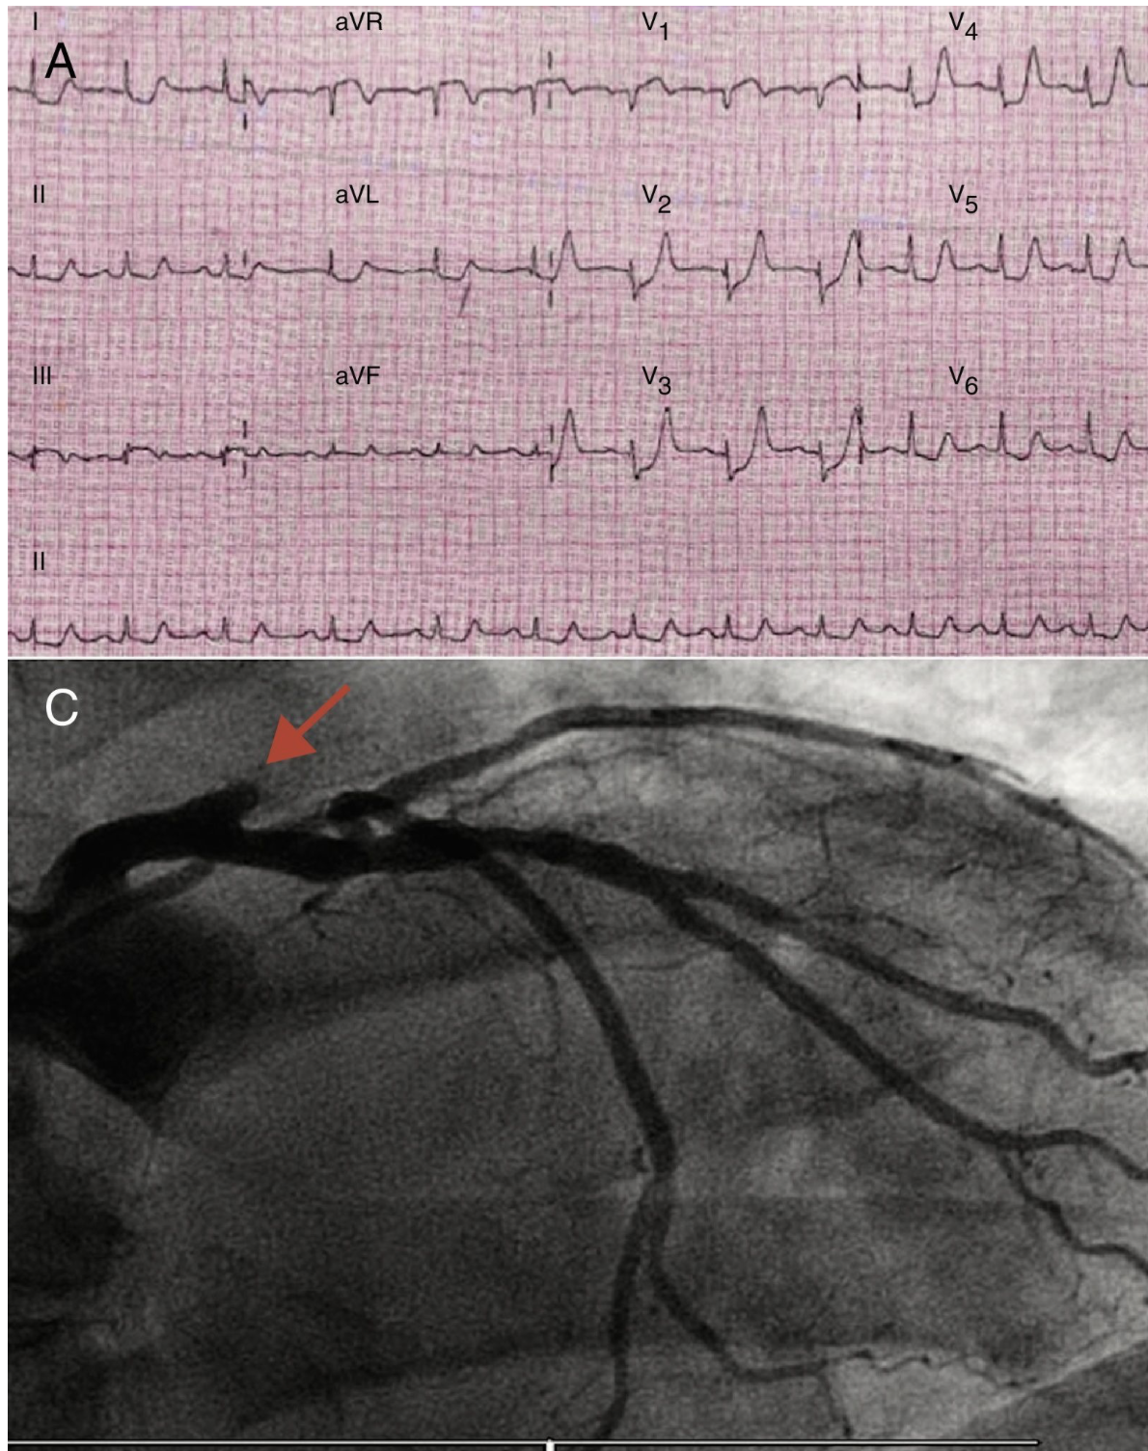
SÍNDROME CORONARIO AGUDO
Patrón de Winter:
presenta infradesnivelación del punto J y del segmento ST.
seguido por ondas T altas y picudas en derivaciones precordiales.
A veces, puede acompañarse de una discreta supradesnivelación en aVR.
Su incidencia es del 2 % dentro de los IAM anteriores. Se ha relacionado con la oclusión de la arteria descendente anterior y, por tanto, corresponde un ECG de alto riesgo.
Patron ST-T de Winter:un equivalente SCACEST. Medicina Intensiva 2016. Vol 40 N2
Notes:
Sindrome de Winters.

Slide 26
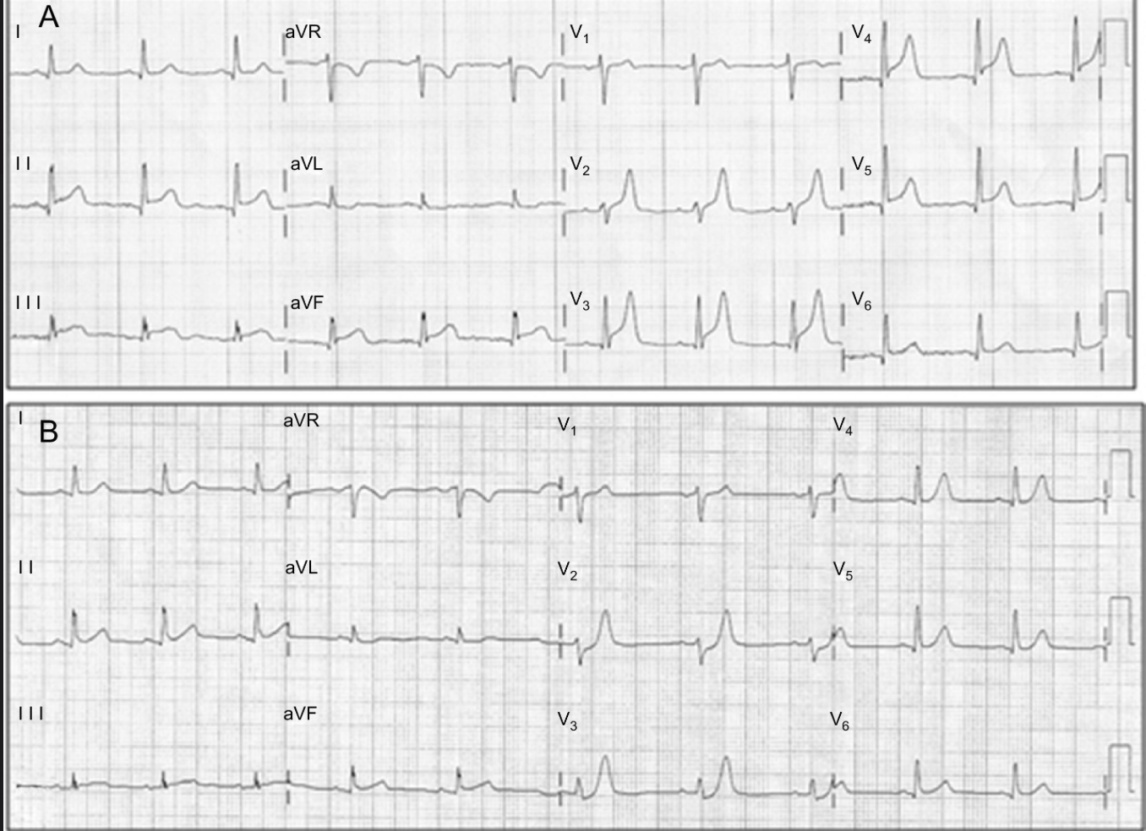
SÍNDROME CORONARIO AGUDO
Patrón de Winter:
presenta infradesnivelación del punto J y del segmento ST.
seguido por ondas T altas y picudas en derivaciones precordiales.
A veces, puede acompañarse de una discreta supradesnivelación en aVR.
Su incidencia es del 2 % dentro de los IAM anteriores. Se ha relacionado con la oclusión de la arteria descendente anterior y, por tanto, corresponde un ECG de alto riesgo.
Oclusión aguda de la arteria descendente anterior proximal con patrón electrocardiográfico inusual: no todo es ascenso del ST Rev Esp Cardiol. 2015;68:541-310.1016

Slide 27
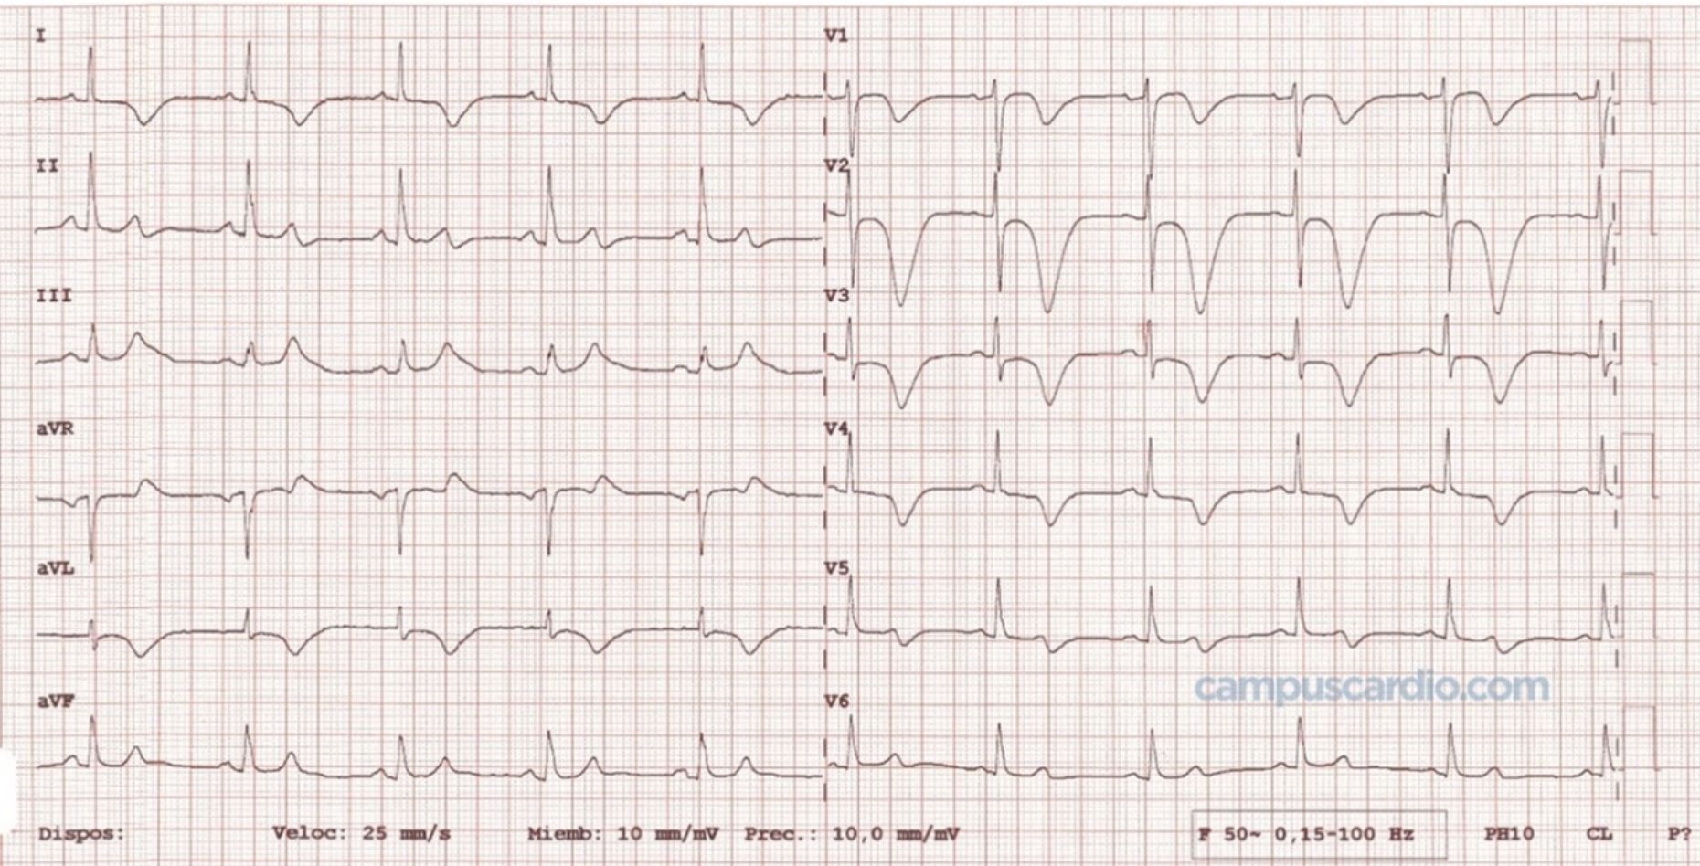
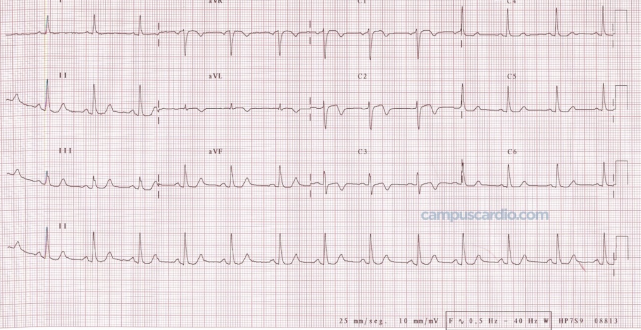
SÍNDROME CORONARIO AGUDO
PATRÓN DE WELLENS
Tipo 1: 24% de los casos. Ondas T bifásicas en V2-V3 con una elevación mínima o ninguna del ST
Tipo 2 : ondas T invertidas, profundas y simétricas en precordiales derechas o en tb de V1 a V5
Notes:
Sindrome de Wellens

Slide 28
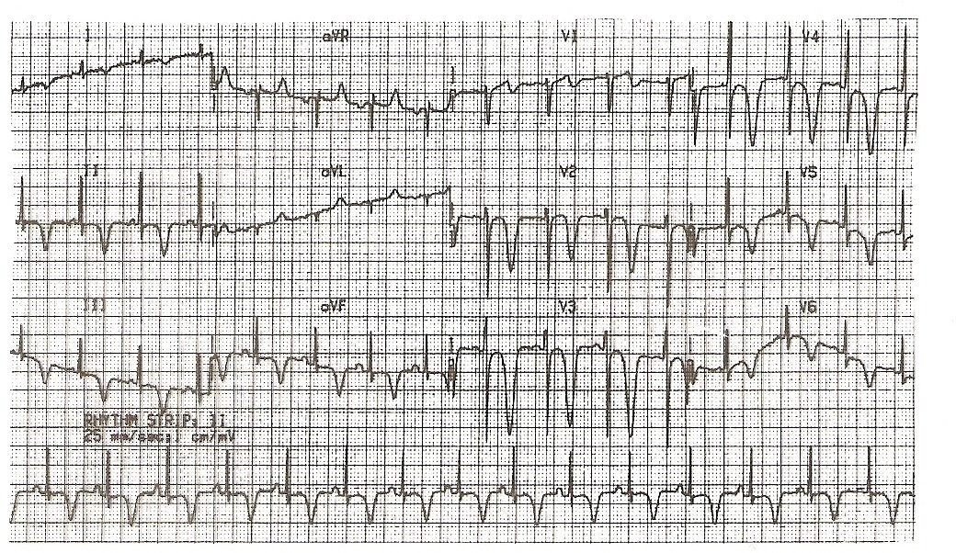
Notes:
Patron de Welles?????

Slide 29
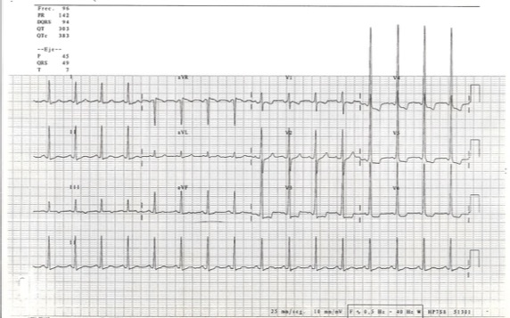
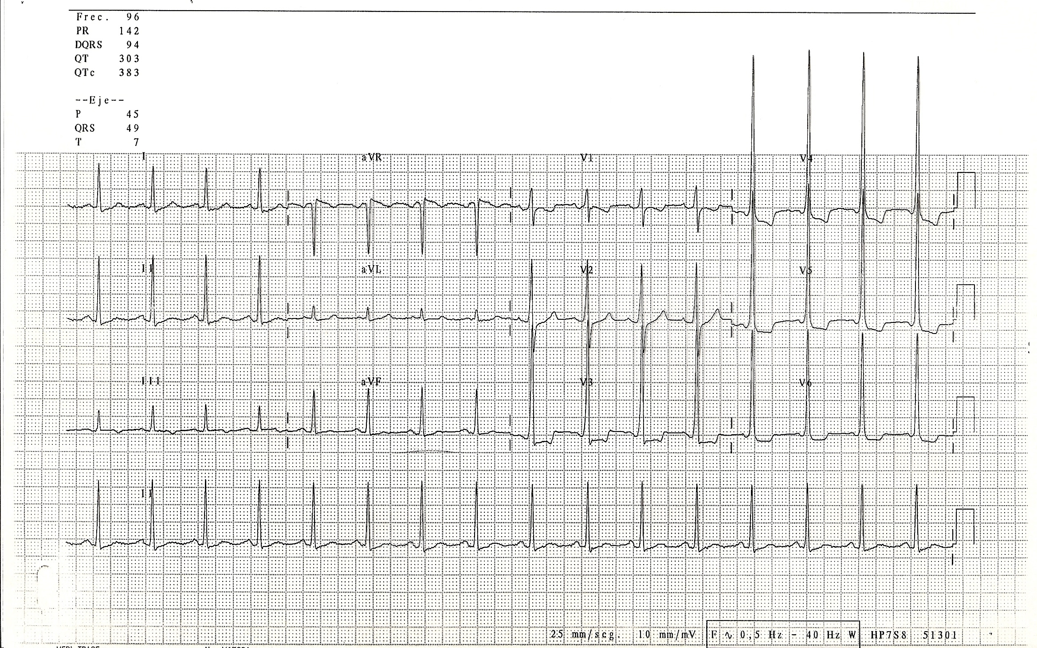
SÍNDROME CORONARIO AGUDO
Notes:
HVI con descenso del ST no sugestivo de lesión subendocárdica.

Slide 30
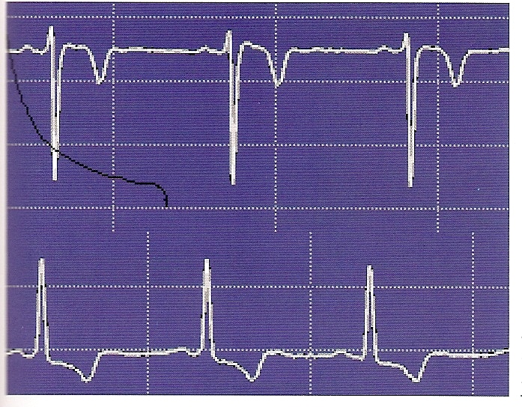
SÍNDROME CORONARIO AGUDO

Slide 31
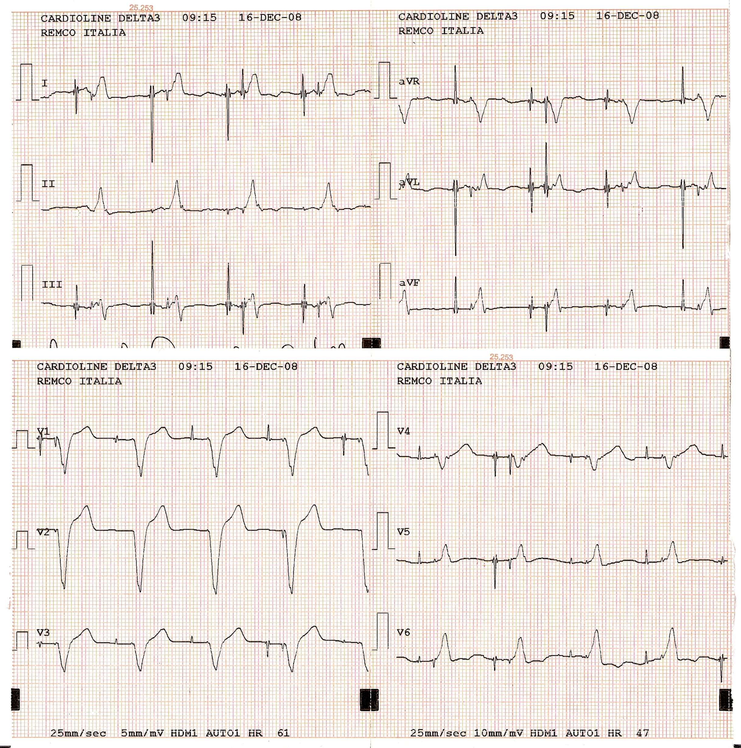
SÍNDROME CORONARIO AGUDO
Notes:
Disfuncion del marcapasos.

Slide 32
SINDROME CORONARIO AGUDO.
OBJETIVOS DEL MANEJO
Diagnóstico precoz del SCA disminuyendo el tiempo desde la llegada del paciente al área de urgencias, la realización de un EKG y el primer contacto Médico
Tratamiento precoz del SCA con valoración y tratamiento soporte inicial disminuyendo el tiempo medio desde el diagnóstico hasta Coronariografía.
Ubicar al paciente desde su diagnóstico en lugar monitorizado con desfibrilador accesible.
Consensuar circuitos de tratamiento eficaz para realizar una atención de calidad en tiempo.

Slide 33
SÍNDROME CORONARIO AGUDO
Conducta ante la sospecha de un SCA (motivo de consulta: dolor torácico)
Medidas generales a todos los pacientes
Toma de constantes: presión arterial, frecuencia cardíaca, saturación de oxígeno y temperatura.
Historia clínica y exploración física.
Obtención de un electrocardiograma (ECG) de 12 derivaciones en los primeros 10 minutos. El ECG se repetirá:
  A los 20 minutos.
  Cuando el paciente ya se encuentre asintomático.
  Siempre que existan cambios en las características o intensidad del dolor.
Clasificación inicial
De acuerdo con los datos anteriores (clínica + ECG), el paciente debe clasificarse, en los 10 primeros minutos del momento de consulta, en uno de los siguientes cuatro grupos (si el ECG es “no diagnóstico”, la clasificación se efectúa según la clínica exclusivamente):
  Síndrome coronario agudo con elevación del segmento ST (SCACEST).
  Síndrome coronario agudo sin elevación del segmento ST (SCASEST).
  Dolor probablemente coronario.
  Dolor no coronario (no objetivo del presente apartado).

Slide 34
SÍNDROME CORONARIO AGUDO
SCA con o sin elevación persistente del segmento ST
Monitorización continua con desfibrilador y equipo de reanimación disponible.
Canalización de una vía venosa periférica.
Llamada al 112 para traslado inmediato medicalizado a centro hospitalario:
  SCA con elevación persistente del ST, según protocolo de CÓDIGO INFARTO.
  SCASEST, según protocolo de traslado establecido.
Inicio del tratamiento antiagregante:
  AAS, 150-325 mg v.o. (excepto alergia).
  La administración de un segundo antiagregante (clopidogrel, prasugrel o ticagrelor) es
  obligada, aunque su elección dependerá del riesgo de sangrado de cada paciente y del
  protocolo vigente en cada comunidad autónoma.
Alivio del dolor:
  Nitroglicerina sublingual.
  Opiáceos endovenosos:
    3-5 mg de morfina, y 2 mg i.v. cada 5-15 minutos hasta el control del dolor
    (1 amp. de 1 ml / 10 mg en 9 ml de suero fisiológico).
    Efectos secundarios: náuseas, vómitos (antieméticos), hipotensión con bradicardia
    (atropina y volumen), depresión respiratoria (oxigenoterapia +/- naloxona).
  Ansiolíticos: diazepam 5-10 mg s.l. en pacientes ansiosos.
  Evitar: antiinflamatorios no esteroideos por su posible efecto protrombótico.

Slide 35
CASOS CLÍNICOS

Slide 36
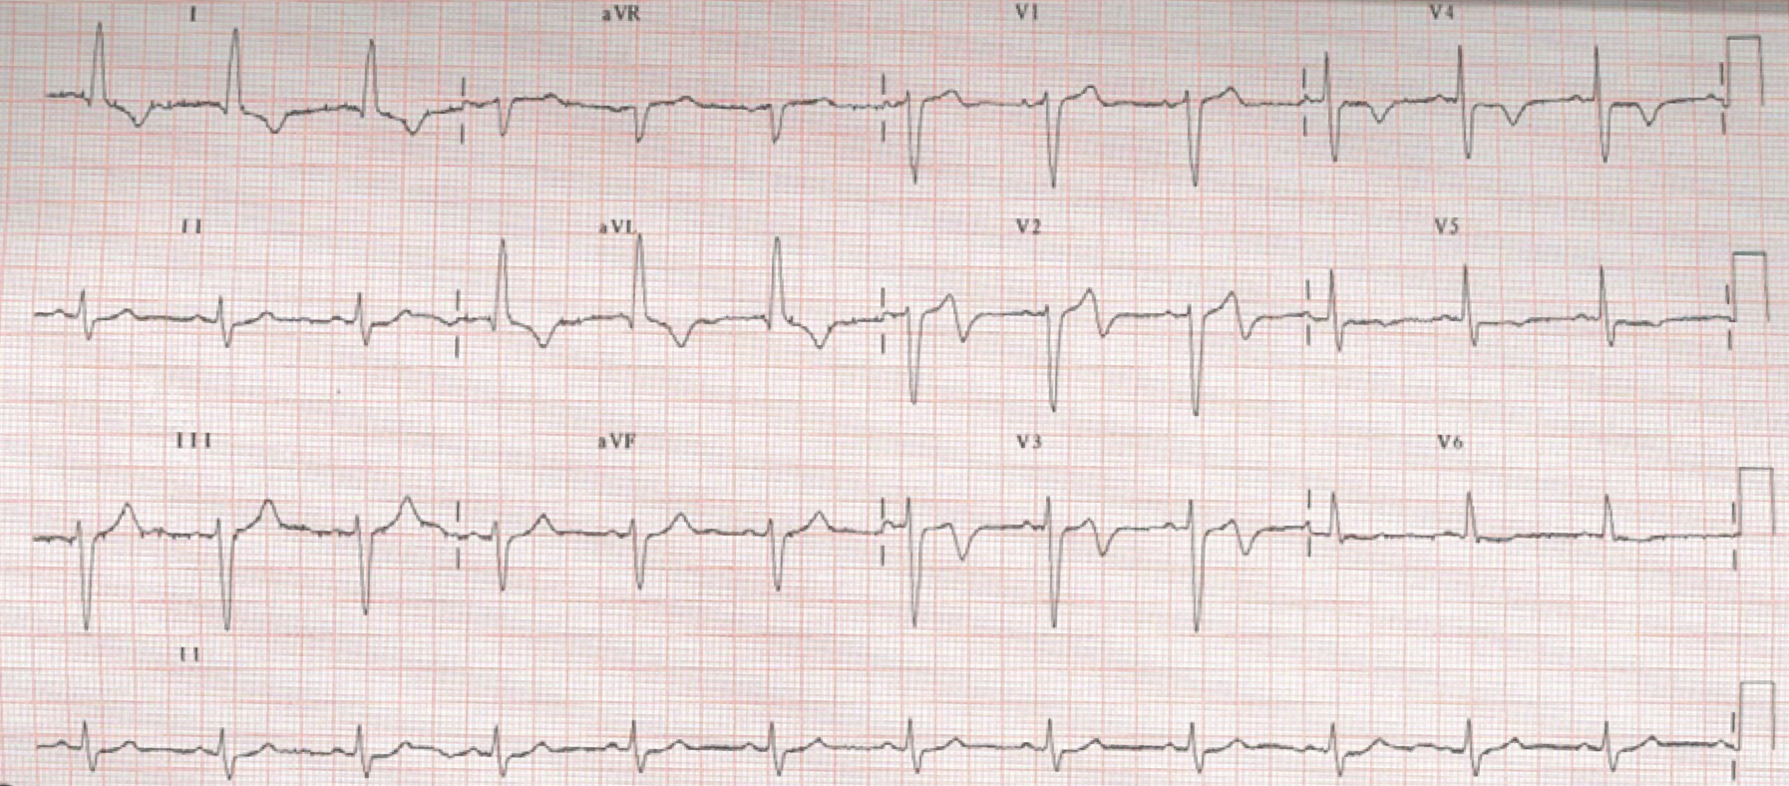
CASO CLÍNICO
Paciente varón de 58 años, hipertenso con malos controles en el ultimo mes, no fumador, no dislipemia y no consumidor de drogas. Acude a su centro porque desde hace 1 semana presenta cuando se tumba episodios de dolor centrotoracico que el relaciona con ansiedad, ha estado de baja durante dos meses por una lesión en el pie. Los dolores se autolimitan, Exploracion general normal. Realizan un ECG en consulta que desccriben como normal. Vuelve a consultar por un nuevo episodio donde en la segunda consulta se describe como dolores centrotoracicos irradiados a ambos brazos que suceden durante la noche, no relaciones con el esfuerzo y en ocasiones le despiertan, sigue asociándolos a ansiedad, pero le preocupan. Exploración rigurosamente normal. Se realiza el ECG siguiente.

Slide 37
CASO CLÍNICO
¿Qué se debe hacer en este caso?
Administrar nitroglicerina sublingual
Trasladarlo al hospital en una ambulancia convencional.
Monitorizar al paciente con un desfibrilador y avisar a emergencias.
Prescribir un ansiolítico y realizar un ECG en consulta posteriormente..
Remitir a su cardiologo de zona.

Slide 38
CASO CLÍNICO
¿Qué se debe hacer en este caso?
Administrar nitroglicerina sublingual
Trasladarlo al hospital en una ambulancia convencional.
Monitorizar al paciente con un desfibrilador y avisar a emergencias.
Prescribir un ansiolítico y realizar un ECG en consulta posteriormente..
Remitir a su cardiologo de zona.

Slide 39
CASO CLÍNICO : EXPLICACIÓN.
Todo paciente que acude por dolor torácico debe tener realizada la historia clínica y un ECG interpretado antes de 10 minutos de su llegada.
La historia clínica debe estar bien realizada e interpretar correctamente lo que nos dice el paciente.
Una exploración normal en un paciente con cardiopatía isquémica puede ser frecuente, pero ante la sospecha no se debe trasladar en medios convencionales, sino realizar una monitarizacion con desfibrilador desde el primer momento de la sospecha.
El ECG presenta T negativas simétricas en V2-V4 y en derivaciones con R prominente. Generalmente se da en pacientes que sufrieron una angina y están asintomáticos. Presenta un Sd de Wellens.
Presenta una lesión critica en la arteria descendente anterior que estuvo cerrada en el momento de la angina y ahora se ha abierto, aunque no sabemos durante cuanto tiempo estará abierta.
Es una urgencia y debe estar monitorizado y trasladado con ambulancia medicalizada al hospital.
ES UNA URGENCIA.

Slide 40
CASO CLÍNICO
Paciente varón de 72 años, antecedentes de riesgo cardiovascular elevado con dislipemia mixta e HTA de larga
evolución, fumador activo. No diabetes. Antecedentes de cardiopatía isquémica previa (no informes actuales)
colecistopatía.
Medicación actual con IECA y betabloqueantes.
Acude porque ha presentado varios días episodios de dolor epigástrico que no ha consultado.
Hoy presenta por dolor intenso hace una media hora y sudoración profusa y cuadro presincopal asociado
a malestar general intenso. Persiste cuadro de mareo por lo que consulta.
Exploración con AEG. TA de 90/50. FC de 40 lpm.Saturacion del 94% con aire ambiente. Palidez. Bien perfundido aunque algo sudoroso. ACP y exploración abdominal normal. Extremidades sin hallazgos
Se realiza ECG antes de los 10 minutos.

Slide 41
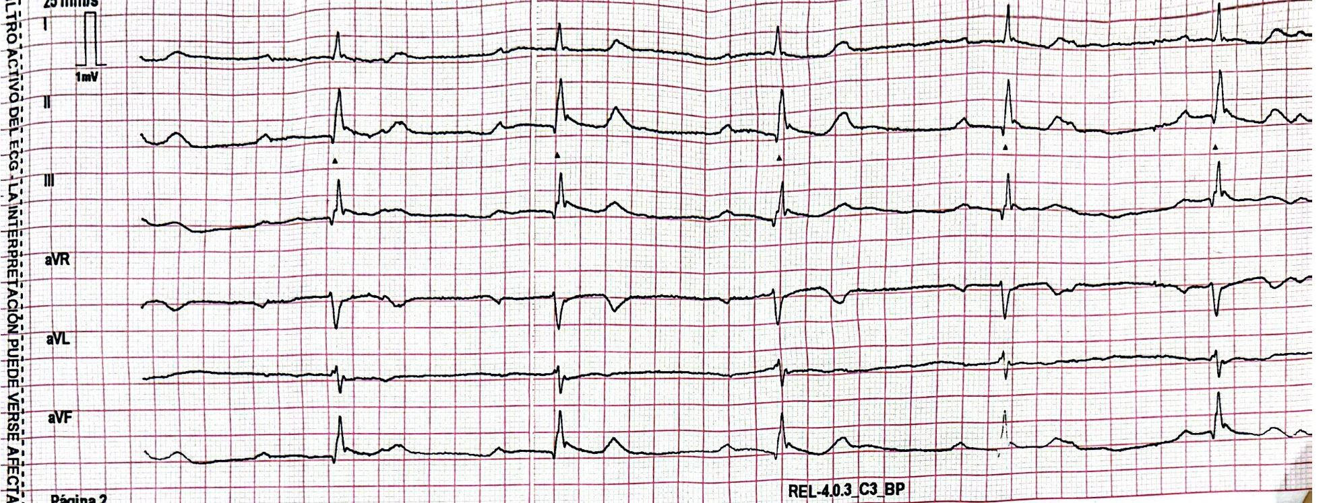
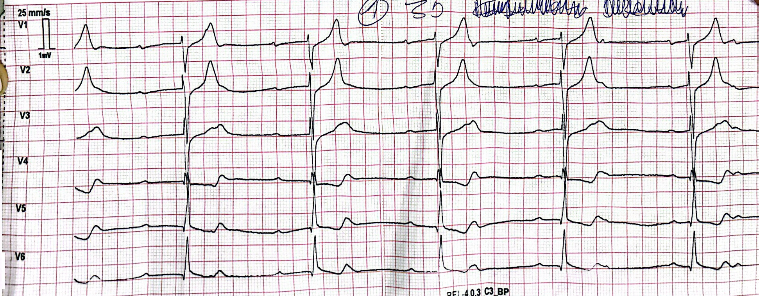

Slide 42
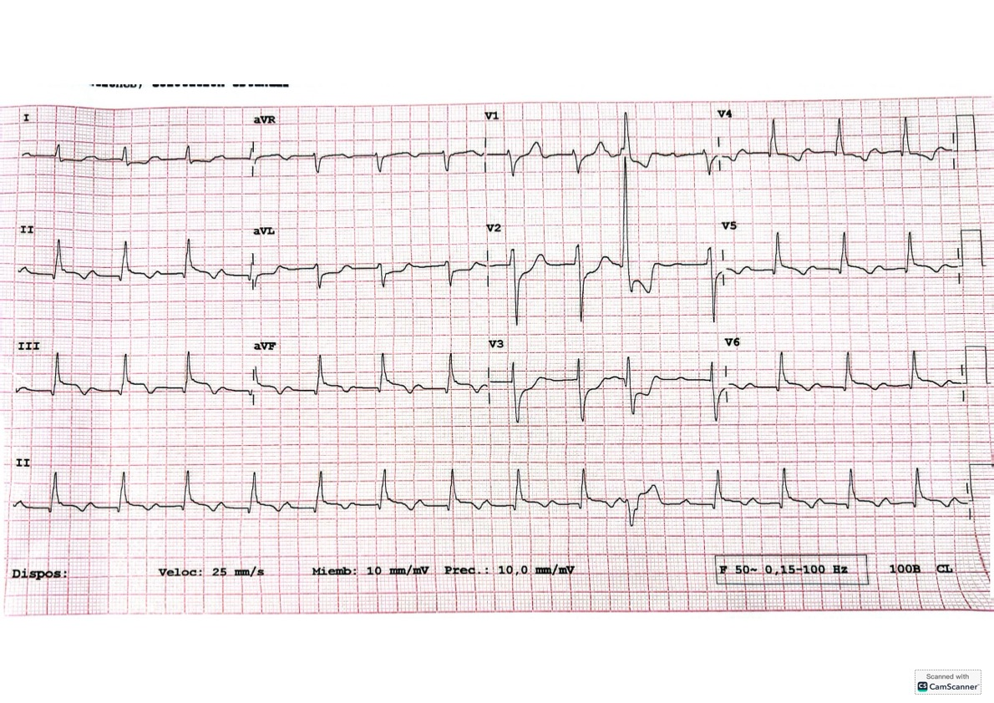

Slide 43
CASO CLÍNICO
¿Qué debemos hacer?
1.- Suspender el betabloqueante.
2.-Derivar a Urgencias hospitalarias para monitorización.
3.-Administrar 300 mgr de aspirina y canalizar una via periférica. Realizar ECG a los 20 minutos.
4.-Activar Codigo Infarto.
5.-Colocar un marcapasos transcutaneo.

Slide 44
CASO CLÍNICO
¿Qué debemos hacer?
1.- Suspender el betabloqueante.
2.-Derivar a Urgencias hospitalarias para monitorización.
3.-Administrar 300 mgr de aspirina y canalizar una via periférica. Realizar ECG a los 20 minutos.
4.-Activar Codigo Infarto.
5.-Colocar un marcapasos transcutaneo.

Slide 45
CASO CLÍNICO : EXPLICACIÓN.
Todo paciente que acude por dolor epigástrico previo autolimitado mayor de 50 años debe realizarse ECG. Este paciente además presenta cuadro presincopal y signos de bajo gasto.
El ECG muestra un SCACEST con trastorno del ritmo asociado. BAV de alto grado sintomático. Probablemente se deba a una oclusión proximal de la arteria coronaria derecha.
Se podrían hacer las derivaciones V3R y V4R.
Se debe colocar un desfibrilador con capacidad de marcapasos transcutáneo y estar preparado para soporte vital.
Se debe administrar AAS y según el protocolo la segunda antiagregación.
Se debe activar código infarto para realizar un traslado medicalizado y realizar preaviso a cardiología para su traslado a sala de hemodinamica.
ES UNA EMERGENCIA MEDICA.

Slide 46
ABORDAJE DE LAS URGENCIAS CARDIOVASCULARES
BRADIARRITMIAS Y TRASTORNOS DE LA CONDUCCIÓN

Slide 47
BRADIARRITMIAS Y TRASTORNOS DE LA CONDUCCIÓN
Etiología
Causas extrínsecas: agentes farmacológicos (bloqueadores beta, antagonistas del calcio, glucósidos cardíacos, antiarrítmicos clase I y III, antihipertensivos, litio y fenitoína), alteraciones electrolíticas, hipotiroidismo, apnea del sueño, hipoxia, hipotermia, aumento del tono vagal (tos, vómitos), defecación, micción.
Causas intrínsecas: fibrosis degenerativa idiopática, isquemia (incluido infarto), enfermedades infecciosas (enfermedad de Chagas, endocarditis, difteria), enfermedad inflamatoria (miocarditis), trastornos infiltrativos, enfermedades del colágeno, trastornos osteomusculares, cirugía cardíaca (sustitución valvular, cardiopatía congénita).
Clínica
Muy variable => asintomáticas, mareo / aturdimiento / vértigo, síncope / presíncope / crisis de Adams-Stoke, fatiga / letargia, angina / disnea, insuficiencia cardíaca congestiva, alteración mental.

Slide 48
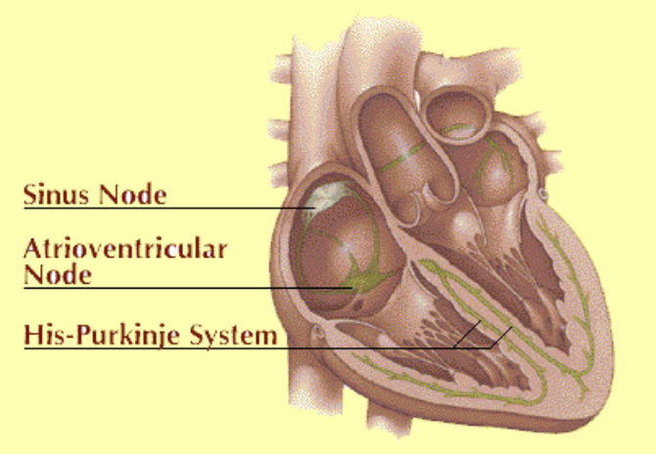
BRADIARRITMIAS
Definimos bradicardia como toda frecuencia cardiaca por debajo de 50 lpm, puede ser un hallazgo patológico o constituir una respuesta fisiológica normal: edad avanzada, reacción vagal, deportistas…
Entendemos bradiarritmias como una condición patológica que ocasiona bradicardia y que puede tener una causa extrínseca (fármacos, trastornos iónicos…) o intrínseca.
La sintomatología puede variar ampliamente, desde pacientes asintomáticos hasta aquellos que presentan síncopes de repetición, disnea de esfuerzo, fatigabilidad o shock.
Manual Urgencias UGC de Urgencias del Adulto. Hospital Universitario Virgen del Rocio.

Slide 49
BRADIARRITMIAS Y TRASTORNOS DE LA CONDUCCIÓN
VALORACIÓN INICIAL
Historia clínica:
Sintomatología principal, características de síncopes si los hubiera, cronología de los mismos y frecuencia. Antecedentes personales (estudio previo por Cardiología, trazados ECG registrados, apnea del sueño…)
Mantener elevado grado de sospecha en pacientes con sustitución valvular y portador de marcapasos, DAI.
La causa más frecuente de bradicardia secundaria es la atribuida a fármacos con potencial cronotropo negativo: betabloqueantes (gotas oftálmicas), antiarrítmicos, antipsicóticos…
Clínica
Muy variable: asintomáticas, mareo / aturdimiento / vértigo, síncope / presíncope / crisis de Adams-Stoke, fatiga / letargia, angina / disnea, insuficiencia cardíaca congestiva, alteración mental.
Exploración física
Sintomatología vegetativa, hipotensión arterial, hipoperfusión periférica, signos de insuficiencia cardiaca, insuficiencia respiratoria, alteración del nivel de conciencia.
Realizacion de ECG de 12 derivaciones y tira de ritmo

Slide 50
BRADIARRITMIAS. TRASTORNOS DE LA CONDUCCIÓN.
CLASIFICACION
DISFUNCION SINUSAL:
Espectro de manifestaciones en el ECG muy variable, desde normal, bradicardia sinusal, bloqueo sinoauricular a pausas sinusales. Estas se caracterizan por un intervalo PP estable hasta que no aparece P y reaparece fuera de fase.
Sindrome de bradicardio-taquicardia: coexistencia de bradiarritmia y taquiarritmias (FA, Flutter)
BLOQUEO AURICULO VENTRICULAR
Bloqueo AV de primer grado: PR prolongado; todas las P conducen.
Bloqueo AV de segundo grado: algunas P no conducen.
    Mobitz I: PR progresivo.
    Mobitz II: PR fijo.
Bloqueo AV de tercer grado o completo: ninguna P conduce; P a frecuencia auricular y QRS a frecuencia de escape.

Slide 51
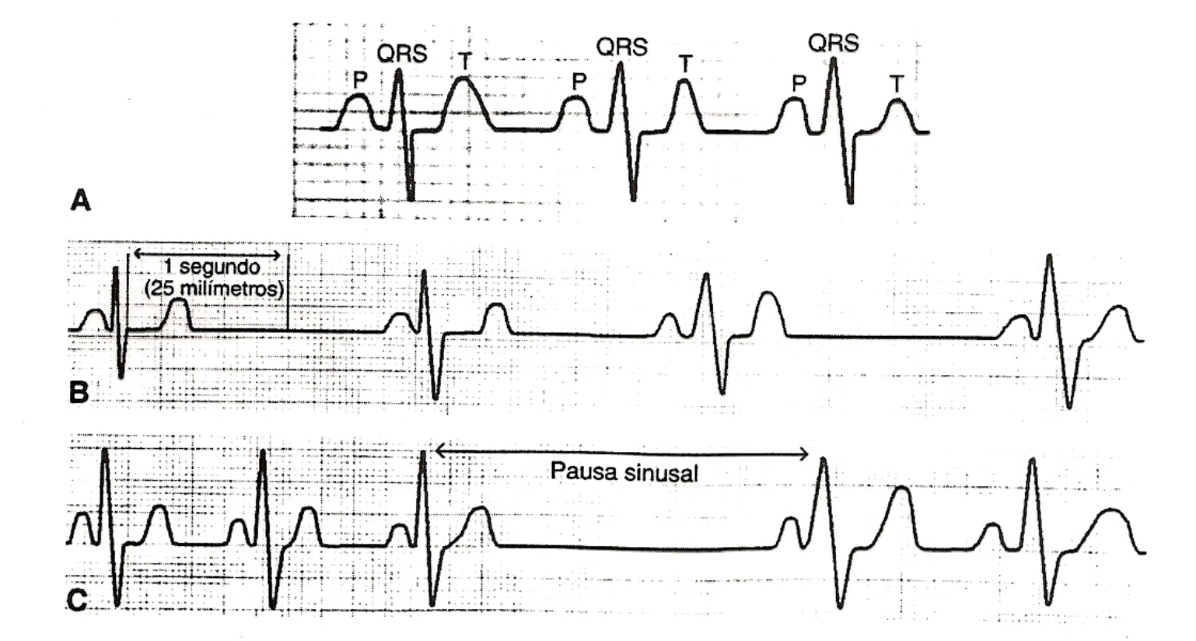

Slide 52
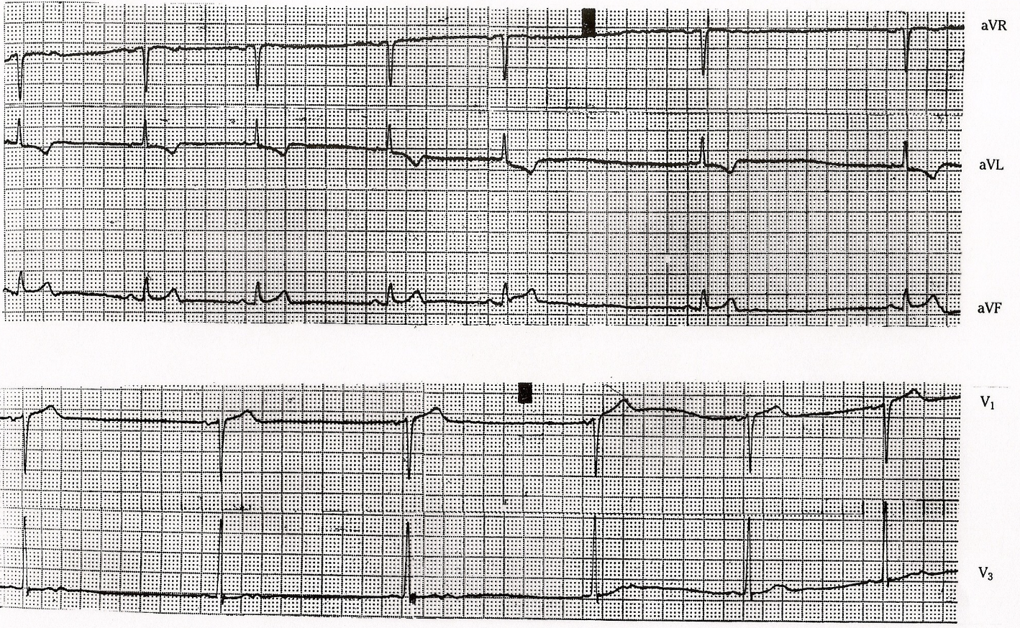

Slide 53
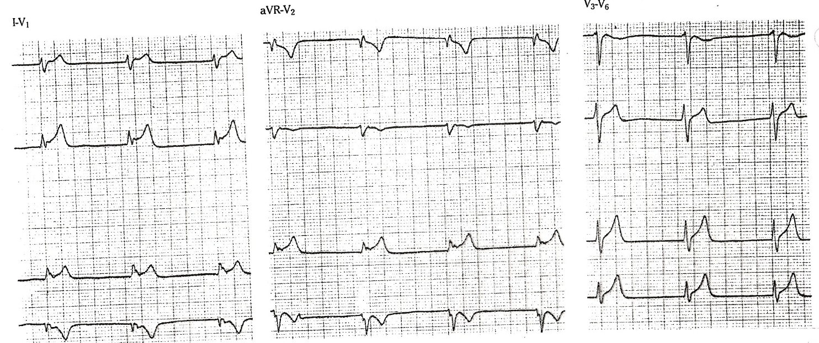

Slide 54
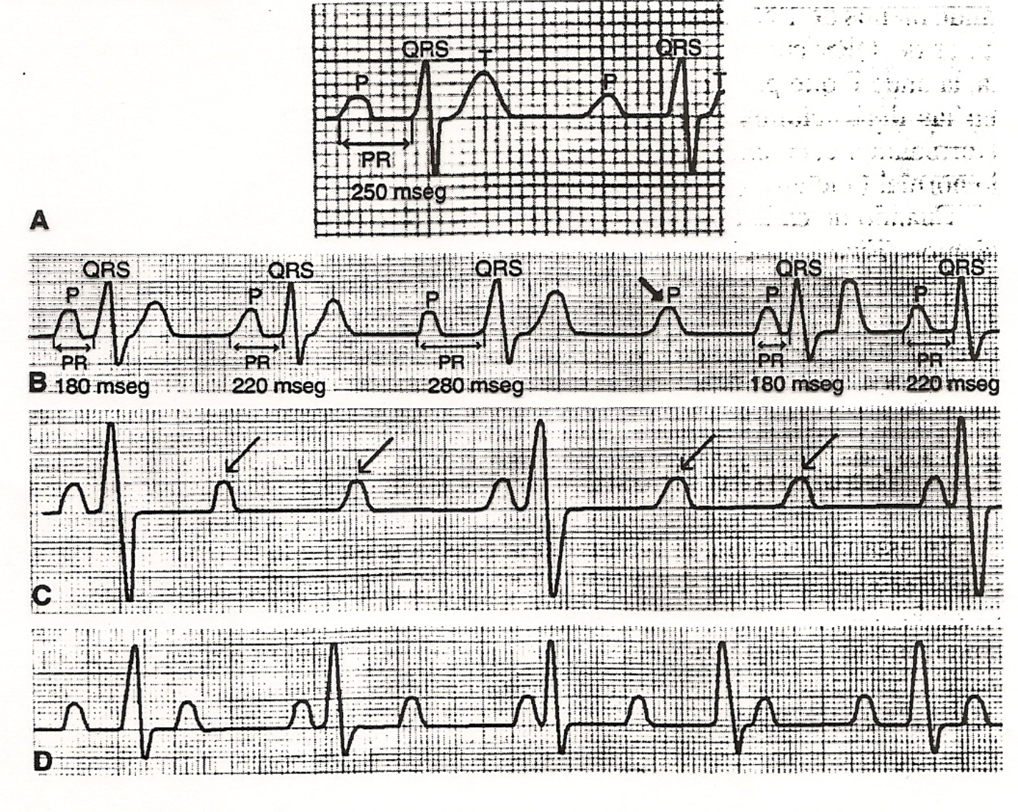
Notes:
ECG de pausa sinusal

Slide 55
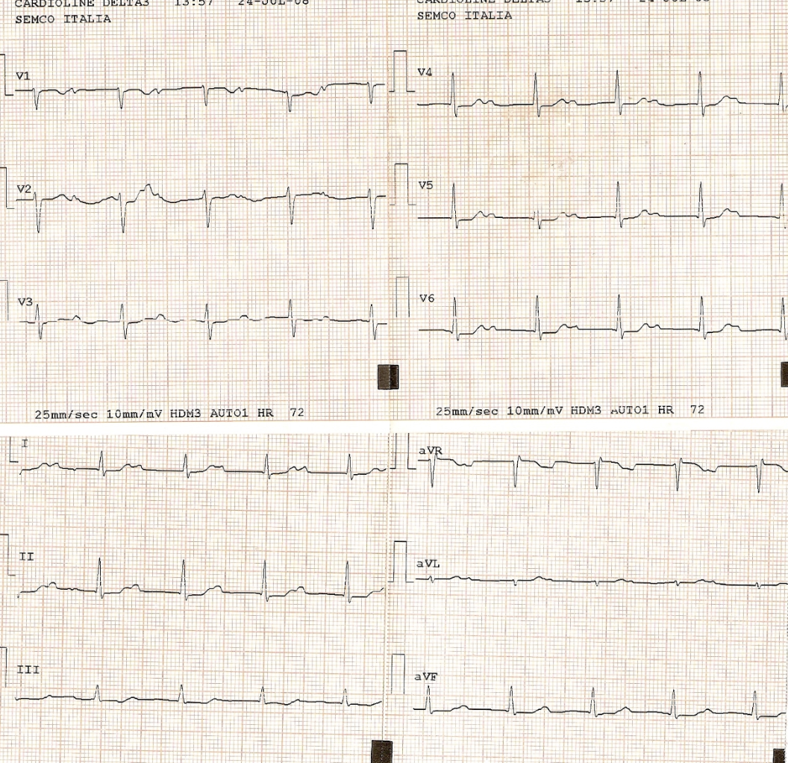
Notes:
BAV de 1º grado

Slide 56
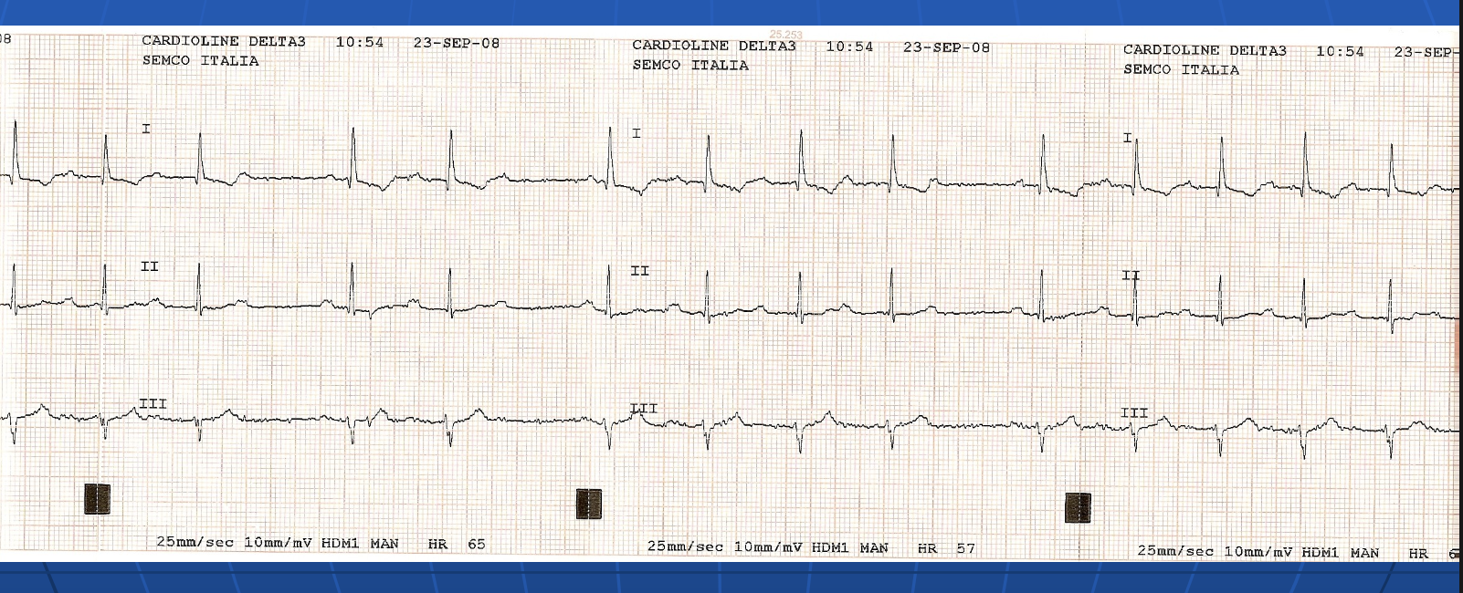
Notes:
Bloqueo AV 2º Mobitz 1

Slide 57
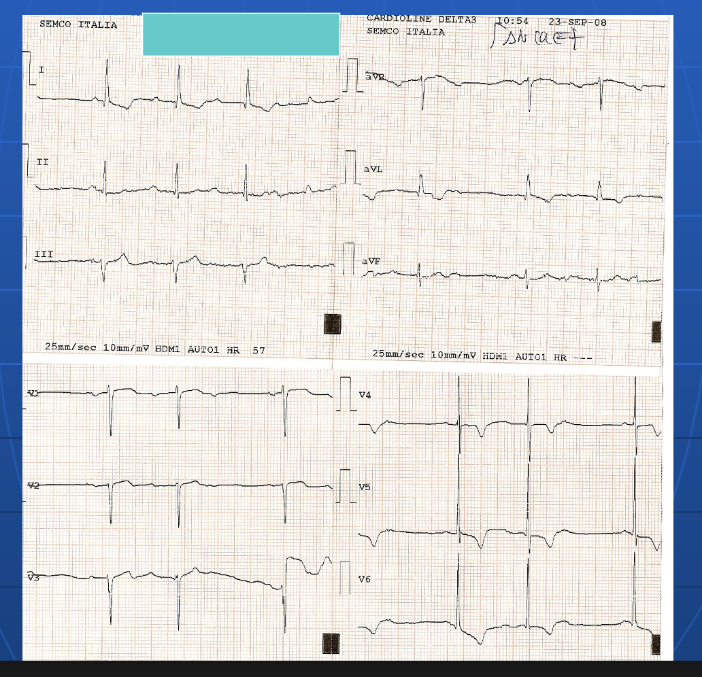
Notes:
ECG de BAV 2º grado Mobitz I

Slide 58
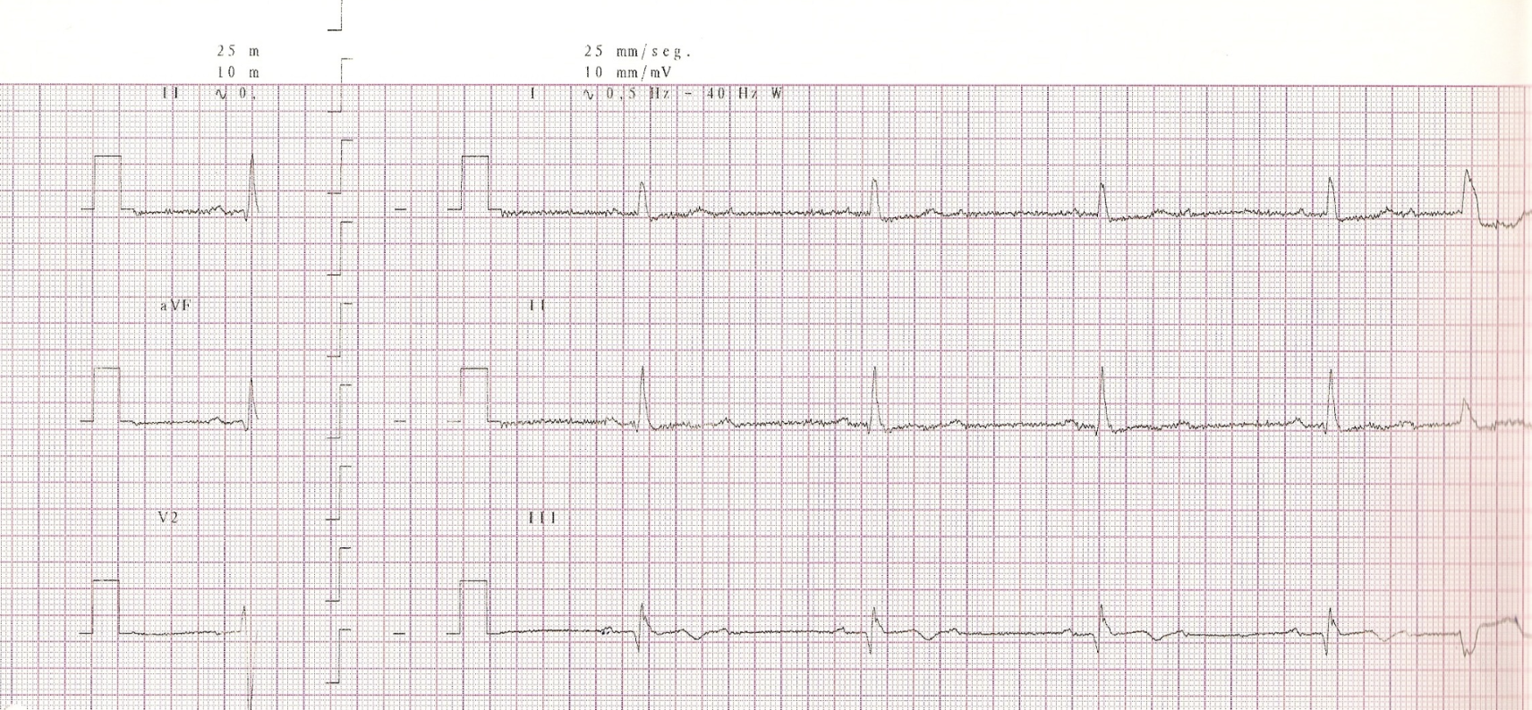
Notes:
BAV 2ª grado Mobitz 2

Slide 59
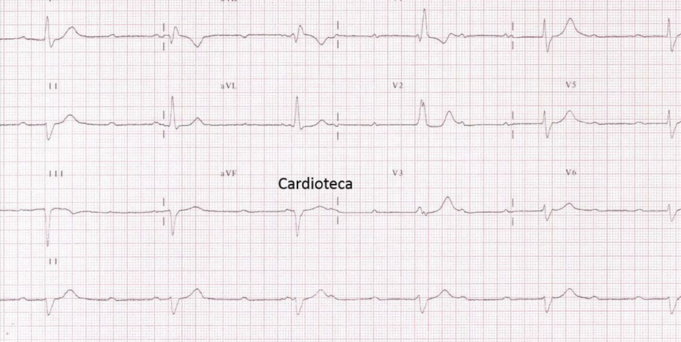

Slide 60
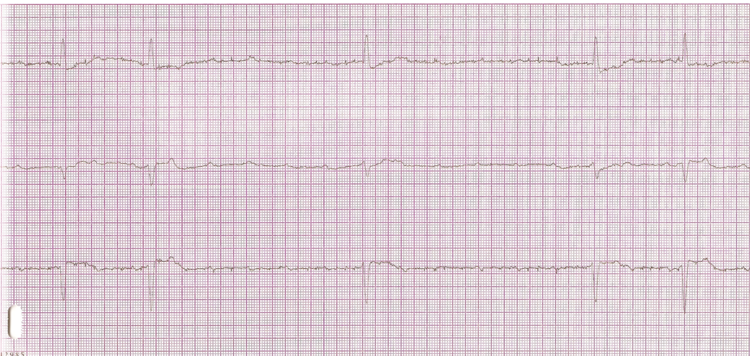
Notes:
Bloqueo AV 3. ENFERMEDAD PANCONDUCIONAL.

Slide 61
BRADIARRITMIAS Y TRASTORNOS DE LA CONDUCCIÓN
Algoritmo de actuación
Tratar causas reversibles
Descartar bradicardia sinusal fisiológica
Monitorizar ECG, Sat O₂ y TA
Signos adversos
TAS < 90 mm Hg
ICC
Bajo gasto
Arritmias ventriculares
FC < 40 lpm
ATROPINA: 0,5 mg. Repetir cada 3-5 min hasta un máximo de 3 mg.
ADRENALINA: 2-10 mcg/min (diluir 1 ampolla de adrenalina de 1 mg en 100 ml de suero fisiológico, iniciando la perfusión a 12 ml/h o 5 ampollas en 250 cc de suero glucosado al 5% o fisiológico a 6-30 ml/h)
ISOPRENALINA (Aleudrina) 2-20 mcg/min
Drogas alternativas (DOPAMINA, GLUCAGÓN, AMINOFILINA)
MP TRANSCUTÁNEO
VALORAR
Riesgo de asistolia
Asistolia reciente.
BAV tipo Mobitz II
BAV completo con QRS ancho
Pausa ventricular > 3 seg.
SÍ
NO
MP TRANSCUTÁNEO O TRANSVENOSO
OBSERVACIÓN CON MONITORIZACION ESTRECHA
Abordaje de las Urgencias Cardiovasculares. Dra. Coral Suero. Modificado Dra. Fdez de Simón.

Slide 62
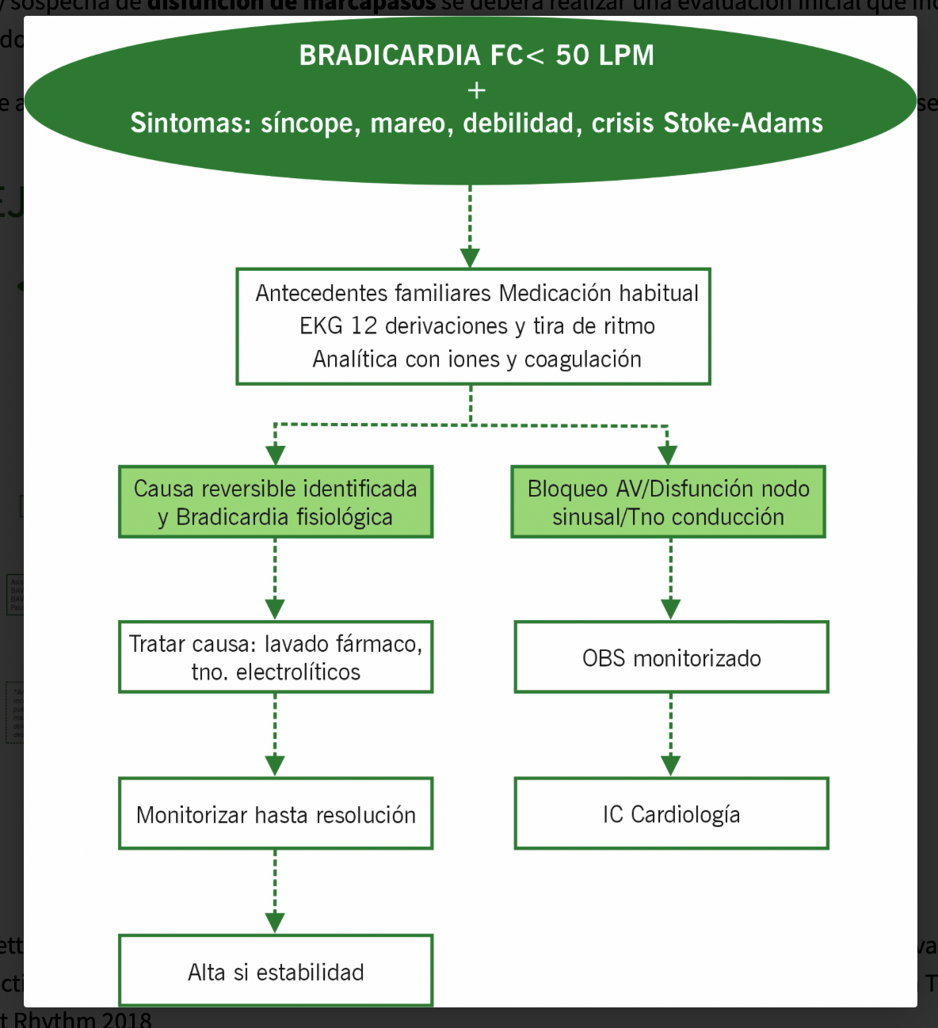
BRADIARRITMIAS Y TRASTORNOS DE LA CONDUCCIÓN
Criterios de derivación
CLINICA DEL PACIENTE
BAV Mobitz I. Depende de la clínica.
BAV Mobitz II con complejo QRS ancho y BAV completo aunque el paciente esté asintomático (muy improbable) => derivación a urgencias
BAV de Mobitz II con complejo QRS estrecho asintomático => valorar indicación de implante de MP definitivo => derivación a atención especializada
BAV completo. Derivacion a Urgencias siempre.
Manual de Urgencias. HU Virgen del Rocio

Slide 63
CASOS CLÍNICOS

Slide 64
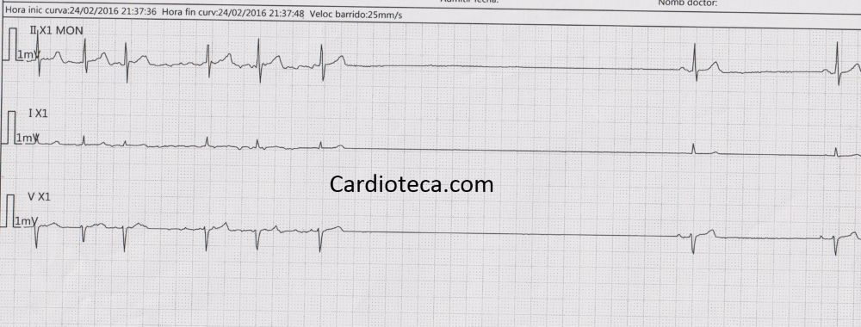
CASO CLÍNICO
Mujer de 79 años que consulta por un cuadro de mareos de tipo inespecífico la ultima semana, así como sensaciones de palpitaciones autolimitadas con antecedentes de caídas en su historial de urgencias y previo a la consulta, un episodio de síncope en su domicilio, presentando herida en región frontal. No presenta antecedentes cardiológicos y en tratamiento con IECA por HTA de larga evolución. Actualmente asintomática. Presenta el siguiente ECG:
¿Qué actitud debemos tomar ante esta paciente?
Administramos fármaco para control de FC y derivamos a atención especializada.
Colocamos MP externo y derivamos a urgencias.
Revisamos el tratamiento de la paciente y retiramos los fármacos frenadores de la FC.
Historia clínica y monitorización ECG, con derivación a urgencias.
Cura de herida y alta sin tratamiento, con revisión ECG en una semana por AP.

Slide 65
CASO CLÍNICO
Mujer de 79 años que consulta por un cuadro de mareos de tipo inespecífico la ultima semana, antecedentes de caídas en su historial de urgencias y previo a la consulta, un episodio de síncope en su domicilio, presentando herida en región frontal. No presenta antecedentes cardiológicos y en tratamiento con IECA por HTA de larga evolución. Actualmente asintomática. Presenta el siguiente ECG:
¿Qué actitud debemos tomar ante esta paciente?
Administramos fármaco para control de FC y derivamos a atención especializada.
Colocamos MP externo y derivamos a urgencias.
Revisamos el tratamiento de la paciente y retiramos los fármacos frenadores de la FC.
Historia clínica y monitorización ECG, con derivación a urgencias.
Cura de herida y alta sin tratamiento, con revisión ECG en una semana por AP.

Slide 66
CASO CLÍNICO. EXPLICACIÓN.
En el ECG se observa un síndrome de braditaquicardia que se caracteriza por la alternancia entre bradicardia sinusal y taquiarritmias auriculares.
Es una de las presentaciones de la disfunción del nodo sinusal. La fibrilación auricular y el flutter auricular son las taquiarritmias más frecuentes. Se alternan de forma intermitente en paroxismos.
Los síntomas también serán intermitentes. El poder establecer la relación entre los síntomas, sobre todo si son específicos (por ejemplo, síncope y las caidas), y los cambios simultáneos del ritmo son la clave para el diagnóstico y el manejo del paciente.
Para el tratamiento se hace necesario el implante de un MP. En el síndrome braditaquicardia, el marcapasos actúa en la fase de bradicardia y también ayuda a poder administrar medicación frenadora que permita controlar las fases de taquicardia.

Slide 67
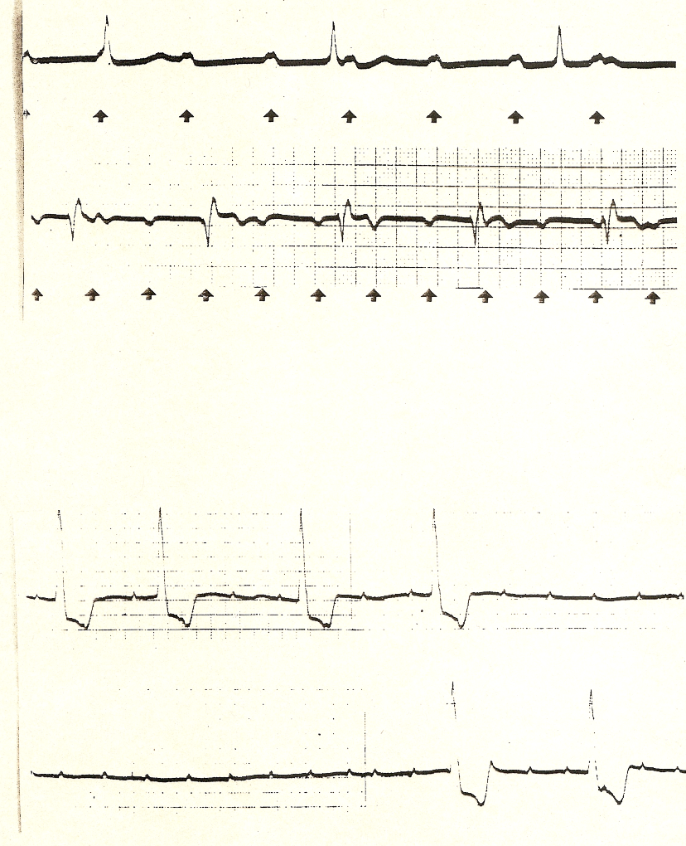
CASO CLÍNICO
Varón de 79 años con enfermedad de Alzheimer y ceguera que acude porque en varias ocasiones a lo largo del dia, lo han visto ponerse pálido con eversión ocular, sudoroso y posteriormente se recupera a su situación basal. Se le practica un primer ECG que solo presenta un alargamiento del PR de 240 mseg. La exploración en ese momento era normal. Durante su estancia en la consulta el paciente vuelve a presentar la sintomatología por lo que se decide solicitar un nuevo ECG que presenta el siguiente trazado. azado.
¿Qué actitud debemos tomar ante esta paciente?
Administramos isoproterenol y esperamos resultado.
Revisamos el tratamiento del paciente y retiramos los fármacos frenadores de la FC.
Colocamos MP externo y derivamos a Urgencias con una ambulancia medicalizada.
Dados los antecedentes del paciente administramos salbutamol.

Slide 68
CASO CLÍNICO
Varón de 79 años con enfermedad de Alzheimer y ceguera que acude porque en varias ocasiones a lo largo del dia, lo han visto ponerse pálido con eversión ocular, sudoroso y posteriormente se recupera a su situación basal. Se le practica un primer ECG que solo presenta un alargamiento del PR de 240 mseg. La exploración en ese momento era normal. Durante su estancia en la consulta el paciente vuelve a presentar la sintomatología por lo que se decide solicitar un nuevo ECG que presenta el siguiente trazado. azado.
¿Qué actitud debemos tomar ante esta paciente?
Administramos isoproterenol y esperamos resultado.
Revisamos el tratamiento del paciente y retiramos los fármacos frenadores de la FC.
Colocamos MP externo y derivamos a Urgencias con una ambulancia medicalizada.
Dados los antecedentes del paciente administramos salbutamol.

Slide 69

CASO CLÍNICO. EXPLICACIÓN
El ECG muestra bloqueo AV completo de alto grado y el paciente presenta crisis de StoKe Adams. En este caso se puede iniciar de forma rápida el tratamiento con Atropina y con Isoprenalina, pero para realizar su traslado a un centro hospitalario será necesario plantearse el marcapasos transcutáneo y valorar posteriormente la colocación de un marcapasos transitorio endovenoso y dado que presenta una enfermedad panconduccional se deberá instaurar un marcapasos definitivo.
En esta ocasión dado que el paciente presentaba antecedentes de gran dependencia, se le planteó a la familia las posibilidades diagnósticas y la familia manifestó su decisión de tratamiento invasivo con colación de un marcapasos transcutáneo y posteriormente un marcapasos definitivo.
Esto plantea la necesidad de conocer como iniciar el tratamiento con un marcapasos transcutáneo que veremos posteriormente.
MANUAL DE URGENCIAS. HU VIRGEN DEL ROCIO

Slide 70

CASO CLÍNICO
Varón de 40 años con práctica deportiva habitual como corredor de maratón. En una revisión de empresa se le realiza el siguiente ECG y se le deriva a consulta.
¿Cuál de las siguientes afirmaciones le parece correcta en este caso?
El paciente presenta un BAV completo que requiere implante de MP.
El ECG no nos orienta hacia el diagnóstico, hay que derivar a urgencias.
Se trata de un corazón sano en un deportista. No hay nada que estudiar.
El trazado ECG presenta criterios de riesgo para muerte súbita.
Se deriva a cardiología para realización de Holter y ecocardiograma.

Slide 71
CASO CLÍNICO
Varón de 40 años con práctica deportiva habitual como corredor de maratón. En una revisión de empresa se le realiza el siguiente ECG y se le deriva a consulta.
¿Cuál de las siguientes afirmaciones le parece correcta en este caso?
El paciente presenta un BAV completo que requiere implante de MP.
El ECG no nos orienta hacia el diagnóstico, hay que derivar a urgencias.
Se trata de un corazón sano en un deportista. No hay nada que estudiar.
El trazado ECG presenta criterios de riesgo para muerte súbita.
Se deriva a cardiología para realización de Holter y ecocardiograma.

Slide 72
CASO CLÍNICO. EXPLICACIÓN.
El ECG muestra bloqueo AV de segundo grado Mobitz I (Wenckebach): el intervalo PR se prolonga progresivamente hasta que aparece una onda P no conducida. Con el ejercicio, suele volver la conducción 1:1.
Las alternaciones electrocardiográficas son frecuentes en los deportistas. No suelen requirir un tratamiento urgente pero si realizar una derivación a Cardiologia para realizar prueba de esfuerzo y ECOcardiograma.
Son alteraciones normales en los deportistas.
Incremento del tono vagal: bradicardia sinusal (FC < 60 lpm, pero ≥ 30 lpm), arritmia sinusal y repolarización precoz (elevación cóncava del segmento ST, principalmente en derivaciones precordiales).
Menos frecuente, pero también reflejo del incremento del tono vagal, sería el bloqueo AV de primer grado y de segundo grado Mobitz I.
Crecimiento de cavidades: los criterios de hipertrofia ventricular izquierda pueden estar presentes.
El bloqueo incompleto de rama derecha (rSR’en V1 y QRS < 120 ms) es también un hallazgo frecuente que puede estar en relación con el crecimiento del ventrículo derecho.

Slide 73
ABORDAJE DE LAS URGENCIAS CARDIOVASCULARES
TAQUIARRITMIAS

Slide 74
TAQUIARRITMIAS
Definición
Conjunto heterogéneo de trastornos del ritmo cardíaco caracterizados por una FC > 100 lpm de muy diferentes orígenes y pronóstico.
Hay que tener en cuenta dos hechos fundamentales para el manejo:
  Origen de la taquicardia
  Tolerancia hemodinámica
Evaluación clínica
Síntomas: asintomatico, palpitaciones, disnea, dolor torácico, ICC, síncope.
Valorar siempre estabilidad hemodinámica.
Valorar antecedentes de cardiopatía estructural
Efectuar ECG de 12 derivaciones inmediatamente y tras reversión.
Clasificación basada en el ECG: útil para el manejo.
Datos del ECG:
Frecuencia cardíaca:
  Bradiarritmias: < 60 lpm
  Taquiarritmias: 100 lpm
Duración (anchura) del complejo QRS:
  Estrecho o normal: <120 ms
  Ancho > 120 mseg.
Regularidad del intervalo entre los complejos.
Abordaje de las Urgencias Cardiovasculares. Dra. Coral Suero. Modificado Dra. Fdez de Simón.
Notes:
Las arritmias tienen un origen muy diverso. Existen 3 conceptos electrofisiológicos fundamentales que permiten clasificar las arritmias, con los datos del ECG de 12 derivaciones, de un modo sencillo y con implicaciones para su manejo: Frecuencia cardiaca (<60 lpm, bradiarritmias; >100 lpm, taquiarritmias), duración (anchura) del complejo QRS (estrecho o normal duración <120 ms; arritmia de QRS ancho >120 ms) y la regularidad del intervalo entre los complejos.
La evaluación clínica se dirigirá a establecer la presencia o no de inestabilidad hemodinámica, que será la que guíe la prioridad en el manejo. Por último, en todas las arritmias cardiacas, la existencia o no de cardiopatía estructural constituye el condicionante fundamental del manejo y de las técnicas a utilizar en el mismo.

Slide 75
TAQUIARRITMIAS
Diagnóstico y manejo de taquiarritmias con QRS estrecho (normal)
Taquicardias de QRS estrecho (<120 ms)
Regulares (intervalo R-R constante)
Taquicardia paroxistica supraventricular
Taquicardia por reentrada nodal Taquicardia por reentrada por via accesoria
Flutter auricular
Taquicardia de la unión AV
Taquicardia auricular unifocal
Irregulares
Fibrilación auricular
Flutter auricular (conducción AV variable)
Taquicardia auricular multifocal
Taquicardia QRS estrecho
(<120 msec)
Irregular
Regular(RR Constante)
Fibrilación auricular
Taq auricular multifocal
Flutter conducción variable
Bloqueo transitorio nodo AV
(maniobras vagales/adenosina)
Frenan taquicardia
(no la interrumpen)
Revierten la taquicardia
Flutter auricular
Taquicardia auricular unifocal
Taquicardia paroxística supraventricular
(Intranodal o por via accesoria)
regular de QRS estrecho: monitorización y bloqueo del nodo AV.
Derivar siempre al servicio de urgencias (reversión y valoración de ablación posterior).
Abordaje de las Urgencias Cardiovasculares. Dra. Coral Suero. Modificado Dra. Fdez de Simón.
Notes:
Ante una taquicardia regular de QRS estrecho debe realizarse bloqueo transitorio del nodo AV y analizar el ECG durante el mismo: 1) Trazado isoeléctrico y reversión: taquicardias por reentrada intranodal o por vía accesoria (ortodrómica); 2) Ondas F (Flutter) u ondas p no sinusales (taquicardia auricular, habitualmente unifocal) y tras finalizar el efecto se reinicia la taquicardia sin cambios. Todos estos pacientes serán subsidiarios de evaluación en una unidad de arritmias y plantear el tratamiento definitivo mediante la ablación con radiofrecuencia. Por último, recordar que el flutter auricular asocia riesgo embólico, por lo que las recomendaciones de anticoagulación son las mismas que en la fibrilación auricular.

Slide 76

TAQUIARRITMIAS
Fibrilación auricular (FA)
Es la arritmia sostenida más frecuente atendida en las Urgencias y su prevalencia es creciente.
Hasta el 25% de las consultas son primeros episodios y la mayoría son dados de alta.
Las decisiones de manejo correctas en la fase aguda en los Servicios de Urgencias pueden ser determinantes para el curso clínico de la FA y el pronóstico de nuestros pacientes.
Documento de Consenso del Manejo de la fibrilación auricular. SEMES. SEC. SETH. Actualización 2023.
Notes:
La taquicardia irregular de QRS estrecho más frecuente en la práctica clínica de todos los ámbitos asistenciales es la fibrilación auricular (FA): en el ECG no se observa una actividad eléctrica auricular organizada y la respuesta ventricular es variable y no guarda una relación clara con la frecuencia auricular. Existen 3 estrategias de manejo de la FA:
1)La profilaxis del embolismo arterial constituye la base del manejo de ésta arritmia ya que reduce la mortalidad y morbilidad asociadas. Por ello debe plantearse sistemáticamente en la evaluación de estos pacientes en todos los ámbitos asistenciales. La FA asocia riesgo embólico, independientemente del tipo de la misma (paroxística, persistente o permanente), por lo que no deben hacerse diferencias. Es preciso estratificar el riesgo embólico según los factores de riesgo de embolia y hemorragia y prescribir anticoagulación oral indefinida si el paciente es de alto riesgo (puntuación ≥2); en pacientes de riesgo intermedio (puntuación =1) se recomienda también la anticoagulación salvo que sea debida en exclusiva al género femenino.
Los beneficios de la ACO son tan grandes que un riesgo hemorrágico elevado no la contraindica, sino que exige una vigilancia y control del tratamiento más estrictos.

Slide 77
TAQUIARRITMIAS
OBJETIVOS DE LA ACTUACIÓN MÉDICA ANTE LA FA
1.- Aliviar los síntomas del paciente.
2.- Realizar una correcta cuantificación del riesgo tromboembólico y hemorrágico.
3.- Actuar de forma rápida ante la posibilidad de inestabilidad hemodinámica.
4.- Atención a las comorbilidades como uno de los pilares fundamentales.
ACTUACIONES PARA CONSEGUIRLO
1.- Estratificar el riesgo trombótico y hemorragico mediante las escalas de CHADs-VASC y HASBLED.
2.-Iniciar las medidas profilácticas para minimizarlo.
3.-Control de la frecuencia ventricular hasta alcanzar el control de la sintomatología, complicaciones y tolerancia al esfuerzo.
4.-Restauración del ritmo sinusal y su mantenimiento posterior.

Slide 78
TAQUIARRITMIAS
Riesgo de tromboembolia: escala CHA₂DS₂-VASc
Factor de riesgo | Puntuación
C (cardiac failure): Insuficiencia cardiaca/disfunción ventricular izquierda | 1
H (hypertension): Hipertensión arterial | 1
A (age): Edad ≥75 años | 2
D (diabetes): diabetes mellitus | 1
S (stroke): Ictus o AIT previo | 2
V (vascular): Enfermedad arterial (cardiopatía isquémica, arteriopatía periférica o placa aórtica complicada) | 1
A (age): Edad ≥65 años | 1
Sc (sex category): Sexo (femenino) | 0
Elaboración propia.
Notes:
La taquicardia irregular de QRS estrecho más frecuente en la práctica clínica de todos los ámbitos asistenciales es la fibrilación auricular (FA): en el ECG no se observa una actividad eléctrica auricular organizada y la respuesta ventricular es variable y no guarda una relación clara con la frecuencia auricular. Existen 3 estrategias de manejo de la FA:
1)La profilaxis del embolismo arterial constituye la base del manejo de ésta arritmia ya que reduce la mortalidad y morbilidad asociadas. Por ello debe plantearse sistemáticamente en la evaluación de estos pacientes en todos los ámbitos asistenciales. La FA asocia riesgo embólico, independientemente del tipo de la misma (paroxística, persistente o permanente), por lo que no deben hacerse diferencias. Es preciso estratificar el riesgo embólico según los factores de riesgo de embolia y hemorragia y prescribir anticoagulación oral indefinida si el paciente es de alto riesgo (puntuación ≥2); en pacientes de riesgo intermedio (puntuación =1) se recomienda también la anticoagulación salvo que sea debida en exclusiva al género femenino.
Los beneficios de la ACO son tan grandes que un riesgo hemorrágico elevado no la contraindica, sino que exige una vigilancia y control del tratamiento más estrictos.

Slide 79
TAQUIARRITMIAS
Riesgo de tromboembolia: escala HAS-BLED
Factor de riesgo | Puntuación
H: Hipertensión arterial | 1
A: Alteración de la función hepática y/o renal (1 punto cada una) | 1 o 2
S (stroke): Ictus o AIT | 1
B (bleeding): Antecedentes de sangrado | 1
L: INR lábil | 1
E: Edad avanzada (>65 años) | 1
D (drugs). Fármacos y/o alcohol (1 punto cada uno) | 1 o 2
Dados los beneficios de la ACO, un HAS-BLED elevado (> 3) no contraindica ACO (exige control más estrecho).
Elaboración propia.
Notes:
La taquicardia irregular de QRS estrecho más frecuente en la práctica clínica de todos los ámbitos asistenciales es la fibrilación auricular (FA): en el ECG no se observa una actividad eléctrica auricular organizada y la respuesta ventricular es variable y no guarda una relación clara con la frecuencia auricular. Existen 3 estrategias de manejo de la FA:
1)La profilaxis del embolismo arterial constituye la base del manejo de ésta arritmia ya que reduce la mortalidad y morbilidad asociadas. Por ello debe plantearse sistemáticamente en la evaluación de estos pacientes en todos los ámbitos asistenciales. La FA asocia riesgo embólico, independientemente del tipo de la misma (paroxística, persistente o permanente), por lo que no deben hacerse diferencias. Es preciso estratificar el riesgo embólico según los factores de riesgo de embolia y hemorragia y prescribir anticoagulación oral indefinida si el paciente es de alto riesgo (puntuación ≥2); en pacientes de riesgo intermedio (puntuación =1) se recomienda también la anticoagulación salvo que sea debida en exclusiva al género femenino.
Los beneficios de la ACO son tan grandes que un riesgo hemorrágico elevado no la contraindica, sino que exige una vigilancia y control del tratamiento más estrictos.

Slide 80

TAQUIARRITMIAS
Documento de consenso del manejo de la FA. SEMES, SEC, SETH. Actualizacion 2023

Slide 81

TAQUIARRITMIAS
FÁRMACOS ANTICOAGULANTES ORALES DIRECTOS DISPONIBLES
Documento de consenso del manejo de la FA. SEMES, SEC, SETH. Actualizacion 2023
Documento de consenso del manejo de la FA. SEMES, SEC, SETH. Actualizacion 2023

Slide 82


TAQUIARRITMIAS. CONTROL DE LA FRECUENCIA CARDIACA DE LA FA
Documento de CONSENSO. Manejo de la FA. SEMES. SEC. SETH. Actualizacion 2023
Notes:
2) El control de la frecuencia cardiaca es siempre un objetivo terapéutico en la FA. El principal determinante es la existencia de insuficiencia cardiaca aguda: si es así, se debe proceder al tratamiento de la misma y posteriormente a la digitalización del paciente. En todos los demás casos es recomendable utilizar β-bloqueantes (o los calcioantagonistas diltiazem, verapamilo, si hay contraindicación) ya que son los fármacos más rápidos y efectivos, y permiten el control de la frecuencia al esfuerzo (y por tanto mejor calidad de vida).

Slide 83

TAQUIARRIMIAS. CONTROL DEL RITMO EN LA FIBRILACIÓN AURICULAR
Derivación al hospital:
-inestabilidad hemodinámica.
-complicaciones de la FA (ICC)
-mal control de síntomas o de FC
-paciente candidato a restauración del RS.
Profilaxis de la TE: debe realizarse en todos los ámbitos asistenciales.
Documento de CONSENSO del maneja del FA. SEMES, SEC, SETH. Actualizacion 2023

Slide 84


TAQUIARRIMIAS. CONTROL DEL RITMO EN LA FIBRILACIÓN AURICULAR
Documento de consenso del manejo de la FA. SEMES, SEC, SETH. Actualizacion 2023

Slide 85

TAQUIARRITMIAS. TERAPIA DE MANTENIMIENTO EN LA FA. TERAPIA UPSTREAM
La FA esta ligada a la existencia del cardiomiopatía auricular que predisponen al desarrollo y progresión de la propia arritmia.
Farmacos que podrían tener efectos beneficiosos al reducir la progresión del remodelado eléctrico y estructral y disminuir la incidencia de recurrencias y de carga arrítmica.
-Antagonistas del receptor mineralcorticoide.
-IECA
-ARA II
-ISGLT2 en IC
-Tratamiento coadjuvante de los factores de riesgo cardiovascular, IC, cardiopatía estrucutral o hipertrofia ventricular
.
Documento de consenso del manejo de la FA. SEMES, SEC, SETH. Actualizacion 2023

Slide 86
TAQUIARRITMIAS
Taquiarritmias de QRS ancho
Taquicardias de complejo QRS ancho (>120 ms)
REGULARES
Taquicardias supraventriculares conducidas con aberrancia
Bloqueo de rama preexistente
Bloqueo de rama funcional (desencadenado por la taquicardia)
Taquicardia antidrómica en los síndrome de preexcitación
Taquicardia ventricular monomorfa sostenida
IRREGULARES
Fibrilación auricular conducida con aberrancia
Fibrilación auricular en los síndromes de preexcitación
Taquicardia ventricular polimórfica (torsade de pointes)
Elaboración propia.
Notes:
Como en las de QRS estrecho, pueden ser regulares e irregulares. Según su duración en el tiempo se clasifican en sostenidas (mayor de 30 segundos o si precisan cardioversión eléctrica antes por la repercusión hemodinámica que producen) y no sostenidas (<30 s). A su vez, se las puede dividir según la morfología del QRS en monomórficas (idéntica en todos los latidos de una misma derivación) y polimórficas (variaciones en la morfología latido a latido en una misma derivación).
Taquicardias irregulares de QRS ancho: las monomórficas suelen corresponder a FA con conducción aberrante (bloqueo de rama), mientras que las polimórficas corresponden a una TV muy inestable, la Torsade de pointes, en relación muchas veces con un intervalo QT prolongado y que degenera rápidamente en fibrilación ventricular. Precisan cardioversión eléctrica sincronizada inmediata.

Slide 87


TAQUIARRITMIAS
Taquiarritmias de QRS ancho
Representan la gran mayoría de taquicardias ventriculares (TV).
Si existe cardiopatía estructural (especialmente, IAM previo) TV (sensibilidad 97%, especificidad 100%, VPP 98%).
Criterios ECG útiles (Brugada et al.).
¿Ausencia de complejos RS en todas las derivaciones precordiales?
SÍ
NO
TV
¿Intervalo RS > 100 ms en una derivación precordial?
SÍ
NO
TV
¿Disociación aurículo-ventricular?
SÍ
NO
TV
¿Criterios morfológicos para TV tanto en V1-V2 como en V6?
SÍ
NO
TV
TV con conducción aberrante
La electrocardiografia en la toma de decisiones en Urgencias. H. Wellens
Notes:
Taquicardias regulares de QRS ancho: son las más frecuentes en la práctica clínica y en la inmensa mayoría de las ocasiones corresponden a taquicardias ventroculares.
Taquicardias ventriculares monomórficas sostenidas (TVMS). En pacientes con cardiopatía estructural (especialmente si existe un infarto de miocardio previo), el diagnóstico de TVMS puede realizarse con un valor predictivo superior al 95% y sensibilidad 98%. En el escaso número de pacientes restantes se debe analizar el ECG en busca de datos de TVMS; para ello existen algoritmos, como el de Brugada et al (1995) que simplifican el proceso.

Slide 88
TAQUIARRITMIAS
Manejo de las taquiarritmias de QRS ancho
Taquicardia regular con QRS ancho
Inestabilidad hemodinámica
Buena tolerancia
CARDIOPATÍA ESTRUCTURAL
¿IAM previo?
¿Inicio de síntomas tras IAM?
CV eléctrica sincronizada
SÍ
NO
Datos ECG TV
TV
SÍ
Dudas
Antecedentes de TSV o Bloqueos de rama previos
Adenosina
Procainamida
CV eléctrica sincronizada
No se modifica
Tratar como TV
Revierte a RS
TSV
Elaboración propia.
Notes:
El primer paso es el diagnóstico: la existencia de cardiopatía estructural y los datos del ECG son muy útiles para ello. En pacientes sin cardiopatía y sin datos ECG claros, la administración de adenosina puede ser útil, ya que la falta de respuesta apoya el diagnóstico de TVMS.
Tratamiento de las taquicardias ventriculares monomórficas: Ante todo paciente con una taquicardia de QRS ancho, debe procederse inmediatamente a la monitorización ECG, preparar el desfibrilador y solicitar transporte medicalizado urgente a un centro hospitalario. Si existe inestabilidad hemodinámica o insuficiencia cardiaca, se realizará inmediatamente cardioversión eléctrica sincronizada. En los pacientes estables, se puede proceder al tratamiento con fármacos antiarrítmicos (FAA); el más útil y contrastado es la procainamida, considerado por la mayoría de autores como de primera elección.
Es fundamental recordar que la tolerancia hemodinámica a la arritmia no es un dato localizador del origen de la misma (ventricular o supraventricular), sino que depende de múltiples factores (cardiopatía estructural, duración, frecuencia ventricular, uso de fármacos, etc.). No se debe utilizar nunca verapamilo si no existe un diagnóstico fundado de taquicardia supraventricular conducida con aberrancia.
Todas las taquicardias regulares de QRS ancho son ventriculares (mientras no se demuestre lo contrario) y deben manejarse como tales (no ocurre nada si son supraventriculares, pero manejar una TV con verapamilo puede tener consecuencias gravísimas para el paciente).

Slide 89


TAQUIARRITMIAS. CONSEJOS PRÁCTICOS.
La tolerancia a la arritmia nunca es diagnóstica del origen de la taquicardia.
Si existen antecedentes de IAM y presenta taquicardia regular de QRS ancho debe ser derivada en ambulancia medicalizada y con el diagnostico de TV.
Toda taquicardia irregular de QRS ancho debe ser derivada con medidas de soporte. No utilizar betabloqueantes o antagonistas del calcio (verapamilo).

Slide 90
CASOS CLÍNICOS

Slide 91
CASO CLÍNICO
Mujer de 76 años, con antecedentes de hipertensión arterial, diabetes mellitus y cardiopatía isquémica. Consulta por palpitaciones rápidas desde hace 16 horas, sin otra sintomatología. TA de 155/80 mmHG; exploración sin hallazgos, salvo la taquicardia. En el ECG se objetiva una fibrilación auricular a 115 lpm, sin otras alteraciones.
¿Qué decisión tomaría ante esta paciente?
Anticoagulación, control de frecuencia con un betabloqueante y remitir a consulta de cardiología.
Anticoagulación y remitir al servicio de urgencias para valorar cardioversión.
Anticoagulación, betabloqueante y remitir al servicio de urgencias para valorar cardioversión.
Cardioversión eléctrica directa.
Cardioversión farmacológica con amiodarona.

Slide 92
CASO CLÍNICO
Mujer de 76 años, con antecedentes de hipertensión arterial, diabetes mellitus y cardiopatía isquémica. Consulta por palpitaciones rápidas desde hace 16 horas, sin otra sintomatología. TA de 155/80 mmHG; exploración sin hallazgos, salvo la taquicardia. En el ECG se objetiva una fibrilación auricular a 115 lpm, sin otras alteraciones.
Factor de riesgo | Puntuación
C (cardiac failure): Insuficiencia cardiaca/disfunción ventricular izquierda | 1
H (hypertension): Hipertensión arterial | 1
A (age): Edad ≥75 años | 2
D (diabetes): diabetes mellitus | 1
S (stroke): Ictus o AIT previo | 2
V (vascular): Enfermedad arterial (infarto de miocardio, arteriopatía periférica o placa aórtica complicada) | 1
A (age): Edad ≥65 años | 1
Sc (sex category): Sexo (femenino) | 1
¿Qué decisión tomaría ante esta paciente?
Anticoagulación, control de frecuencia con un betabloqueante y remitir a consulta de cardiología.
Anticoagulación y remitir al servicio de urgencias para valorar cardioversión.
Anticoagulación, betabloqueante y remitir al servicio de urgencias para valorar cardioversión.
Cardioversión eléctrica directa.
Cardioversión farmacológica con amiodarona.
Elaboración propia.
Notes:
Es discutible la urgencia en controlar la frecuencia cardiaca en espera de la cardioversión, ya que la paciente lo tolera correctamente. Sin embargo, se trata de una cardiopatía isquémica, y resulta recomendable evitar la taquicardia y el consiguiente incremento en el consumo de oxígeno por el miocardio. Además, es conveniente administrar un frenador del nodo AV antes de la cardioversión (si ésta va a ser farmacológica).
La decisión de restaurar el ritmo sinusal es compleja y debe incluir otros factores que los disponibles en la paciente. Como es un primer episodio de FA, y la duración es <48 h, es una buena candidata y debe remitirse al hospital para evaluar el intento (CV eléctrica o vernakalant, la amiodarona posee una muy escasa efectividad en la conversión aguda de la FA y no estaría indicada en la paciente).
Es discutible la urgencia en controlar la frecuencia cardiaca en espera de la cardioversión, ya que la paciente lo tolera correctamente. Sin embargo, se trata de una cardiopatía isquémica, y resulta recomendable evitar la taquicardia y el consiguiente incremento en el consumo de oxígeno por el miocardio. Además, es conveniente administrar un frenador del nodo AV antes de la cardioversión (si ésta va a ser farmacológica).
La decisión de restaurar el ritmo sinusal es compleja y debe incluir otros factores que los disponibles en la paciente. Como es un primer episodio de FA, y la duración es <48 h, es una buena candidata y debe remitirse al hospital para evaluar el intento (CV eléctrica o vernakalant, la amiodarona posee una muy escasa efectividad en la conversión aguda de la FA y no estaría indicada en la paciente).

Slide 93
La paciente presenta un alto riesgo de embolia (CHA2DS2-VASc de 5) y, por lo tanto,
hay indicación absoluta de anticoagulación, no solo para el momento agudo, sino a largo plazo para evitar la enfermedad tromboembòlica.
Es la terapia que ha demostrado el incremeto de la supervivencia y la calidad de vida del paciente.
Control de frecuencia cardiaca en cardiopatía isquémica (sin ICC): betabloqueante
FA de reciente comienzo (primer episodio diagnósticado): debe remitirse a hospital para evaluar restauración del ritmo sinusal. Dado que la paciente presenta cardiopatía estructural se debe realizar cardioversión eléctrica.
Notes:
Es discutible la urgencia en controlar la frecuencia cardiaca en espera de la cardioversión, ya que la paciente lo tolera correctamente. Sin embargo, se trata de una cardiopatía isquémica, y resulta recomendable evitar la taquicardia y el consiguiente incremento en el consumo de oxígeno por el miocardio. Además, es conveniente administrar un frenador del nodo AV antes de la cardioversión (si ésta va a ser farmacológica).
La decisión de restaurar el ritmo sinusal es compleja y debe incluir otros factores que los disponibles en la paciente. Como es un primer episodio de FA, y la duración es <48 h, es una buena candidata y debe remitirse al hospital para evaluar el intento (CV eléctrica o vernakalant, la amiodarona posee una muy escasa efectividad en la conversión aguda de la FA y no estaría indicada en la paciente).
Es discutible la urgencia en controlar la frecuencia cardiaca en espera de la cardioversión, ya que la paciente lo tolera correctamente. Sin embargo, se trata de una cardiopatía isquémica, y resulta recomendable evitar la taquicardia y el consiguiente incremento en el consumo de oxígeno por el miocardio. Además, es conveniente administrar un frenador del nodo AV antes de la cardioversión (si ésta va a ser farmacológica).
La decisión de restaurar el ritmo sinusal es compleja y debe incluir otros factores que los disponibles en la paciente. Como es un primer episodio de FA, y la duración es <48 h, es una buena candidata y debe remitirse al hospital para evaluar el intento (CV eléctrica o vernakalant, la amiodarona posee una muy escasa efectividad en la conversión aguda de la FA y no estaría indicada en la paciente).

Slide 94

CASO CLÍNICO
Varón de 64 años, con antecedentes de IAM hace 1 año (implante de 1 stent en la DA), asintomático desde entonces. Consulta por palpitaciones rápidas, mareo y astenia intensa. TA de 105/50 mmHg; exploración sin hallazgos salvo la taquicardia. Se realiza un ECG, que se muestra en la imagen:

Slide 95
CASO CLÍNICO
¿Qué decisión tomaría ante este paciente?
Cardioversión eléctrica sincronizada inmediata.
Monitorización, preparar el desfibrilador, colocar los parches y trasladar al hospital en ambulancia medicalizada.
Tratamiento con amiodarona i.v.
Tratamiento con verapamilo i.v.
Tratamiento con procainamida i.v.

Slide 96
CASO CLÍNICO
¿Qué decisión tomaría ante este paciente?
Cardioversión eléctrica sincronizada inmediata.
Monitorización, preparar el desfibrilador, colocar los parches y trasladar al hospital en ambulancia medicalizada.
Tratamiento con amiodarona i.v.
Tratamiento con verapamilo i.v.
Tratamiento con procainamida i.v.

Slide 97
CASO CLINICO. EXPLIACIÓN.
El paciente presenta una taquicardia regular de complejo ancho.
La mayoría de los casos corresponden a TV (> 80%).
La existencia de IAM previo hace prácticamente seguro el diagnóstico. Además, presenta criterios ECG diagnósticos de TV (QRS > 180 ms, RS > 1 en V5, disociación AV).
Por lo tanto, se trata de una TV y el uso de verapamilo no está indicado
Debemos monitorizar al paciente y realizar CV eléctrica si se inestabiliza.
Puede procederse a la CVE o a la administración de procainamida i.v. Si buena tolerancia mejor en el ámbito hospitalario.
La amiodarona asocia menor efectividad y seguridad.
Manejo de las taquiarritmias de QRS ancho
Taquicardia regular con QRS ancho
Inestabilidad hemodinámica
Buena tolerancia
CARDIOPATÍA ESTRUCTURAL
¿IAM previo?
¿Inicio de síntomas tras IAM?
CV eléctrica sincronizada
SÍ
NO
Datos ECG TV
TV
SÍ
Dudas
Antecedentes de TSV o Bloqueos de rama previos
Adenosina
Procainamida
CV eléctrica sincronizada
No se modifica
Tratar como TV
Revierte a RS
TSV
Abordae de las Urgencias Cardiovasculares. Dr. Martin. Modificado Dra. Fdez de Simón.
Notes:
A pesar de una buena tolerancia clínica y hemodinámica, el paciente presenta una TV. Es importante recalcar que la tolerancia a la arritmia no tiene valor diagnóstico del origen de la misma. Aunque no se encuentren criterios diagnósticos en el ECG, una taquicardia regular de QRS ancho en un paciente con un IAM previo es siempre de origen ventricular. Este sencillo dato es suficiente para guiar el manejo posterior.
En ausencia de medios para soporte vital, es preferible demorar la cardioversión y trasladar al paciente en ambulancia medicalizada al servicio de urgencias más próximo.

